Slide 1
Управление гарантии качества образования
Государственная аккредитация новых образовательных программ
2026

Slide 2
Нормативно-правовые документы
Приказ Минобрнауки России от 18.04.2023 № 409
«Об утверждении аккредитационных показателей по образовательным программам высшего образования, методики расчета и применения аккредитационных показателей по образовательным программам высшего образования» (до 1.09.2029)
6 аккредитационных показателей;
необходимо набрать минимальное количество баллов – 90.
Ссылка на приказ:
https://www.fa.ru/upload/constructor/907/2kyu0ixn008d7at4gtews8it3z9tdl11/prikaz_minobrnauki_rossii_ot_18_04_2023_409.pdf
Приказ Минпросвещения России от 14.04.2023 № 272 «Об утверждении аккредитационных показателей, методики расчета и применения аккредитационных показателей по образовательным программам среднего профессионального образования»
(до 1.09.2029)
4 аккредитационных показателя;
необходимо набрать минимальное количество баллов – 35.
Ссылка на приказ:
https://www.fa.ru/upload/constructor/a99/r8pm0sce00g65e1svq7u295z8hatmx03/prikaz_minprosveshheniya_rossii_ot_14_04_2023_272.pdf

Slide 3


Нормативно-правовые документы
Приказ Рособрнадзора от 24.04.2024 № 913 «Об утверждении форм заявлений о государственной аккредитации образовательной деятельности, о внесении изменений в сведения, содержащиеся в государственной информационной системе «Реестр организаций, осуществляющих образовательную деятельность по имеющим государственную аккредитацию образовательным программам», о предоставлении временной государственной аккредитации…»(!);
Приказ Рособрнадзора от 13.01.2026 № 11 «О внесении изменений в приказ Федеральной службы по надзору в сфере образования и науки от 24 апреля 2024 г. № 913»;
Заявление о внесении изменений в сведения, содержащиеся в государственной информационной системе «Реестр организаций, осуществляющих образовательную деятельность по имеющим государственную аккредитацию образовательным программам», в связи с государственной аккредитацией образовательной деятельности…(!),подписанное ЭЦП руководителя;
3

Slide 4
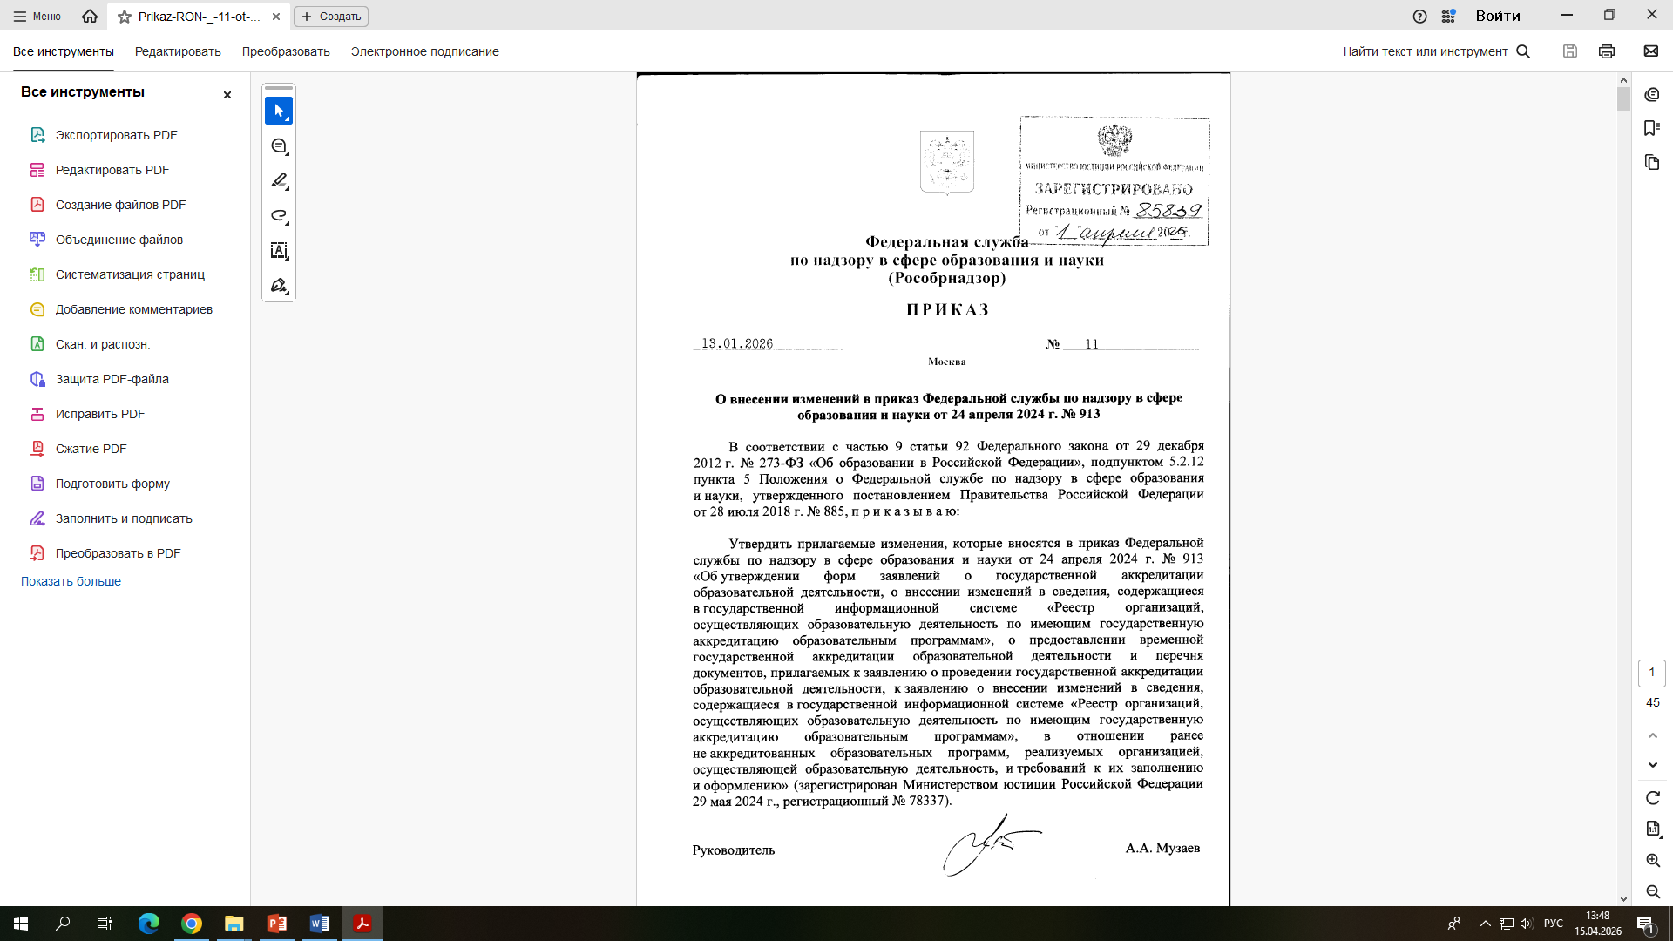

Нормативно-правовые документы
Новый приказ Рособрнадзора от 13.01.2026 № 11 «О внесении изменений в приказ Федеральной службы по надзору в сфере образования и науки от 24 апреля 2024 г. № 913»
Заявление заполняется по форме и в соответствии с Требованиями к заполнению и оформлению заявления о внесении изменений в сведения…(!) (Приложение № 3, 4 к приказу Рособрнадзора от 13.01.2026 № 11)
Ссылка на приказ: https://www.fa.ru/upload/constructor/104/xri27djt87a0zojgzy4rfwl92jy6ncbd/Prikaz-RON-_-11-ot-13.01.2026-_vnes.izm.-v-prikaz-913_.pdf

Slide 5
Этапы получения государственной аккредитации
1.Приказ об утверждении Перечня направлений подготовки и специальностей, планируемых к государственной аккредитации в филиалах Финансового университета на 2026 год;
2. Представление в Управление гарантии качества образования компонентов образовательной программы (учебный план, описание образовательной программы, рабочие программы дисциплин и практик, ФОС всех дисциплин, практик, ГИА). Если возникают дополнительные вопросы, согласование, доработка;
3.Представление в Управление гарантии качества образования на проверку заполненного заявления о внесении изменений в сведения, содержащиеся в государственной информационной системе "Реестр организаций, осуществляющих образовательную деятельность по имеющим государственную аккредитацию образовательным программам", в связи с государственной аккредитацией образовательной деятельности в отношении ранее не аккредитованных основных образовательных программ, реализуемых организацией, осуществляющей образовательную деятельность;
4. Размещение филиалом всех компонентов образовательной программы с включенной подписью (sig) на сайте филиала;
5. ​​​​​​​Подача заявления через портал Госуслуг в Рособрнадзор;
6. Распоряжение о проведении аккредитационной экспертизы;
7. Проведение аккредитационной экспертизы в филиале (диагностическая работа);
8.Решение об аккредитации образовательной программы и внесение в реестр организаций, осуществляющих образовательную деятельность по имеющим государственную аккредитацию образовательным программам.

Slide 6
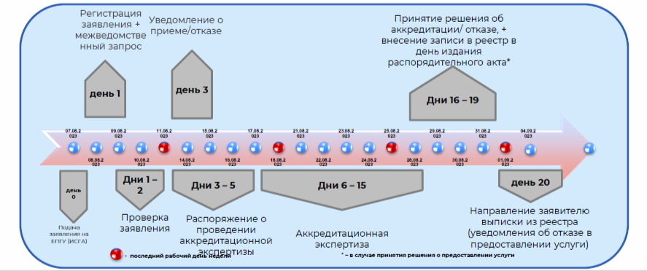
Этапы получения государственной аккредитации

Slide 7
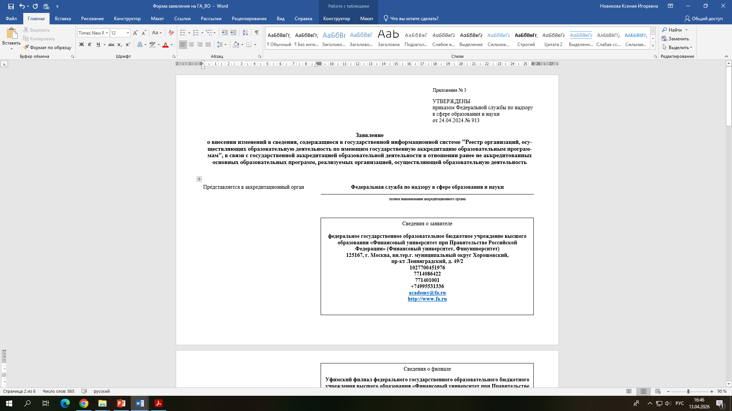
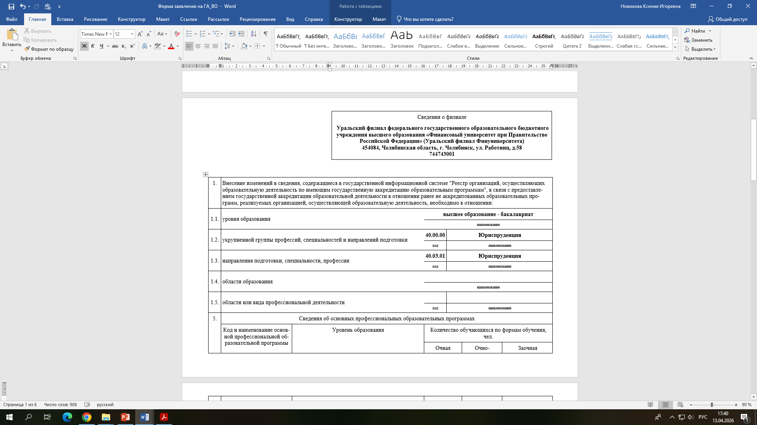
Заявление на государственную аккредитацию (ВО)
Сведения о филиале указать согласно Единому государственному реестру юридических лиц (ЕГРЮЛ)
Указываются наименование уровня образования, наименование укрупненной группы профессий, направление подготовки

Slide 8
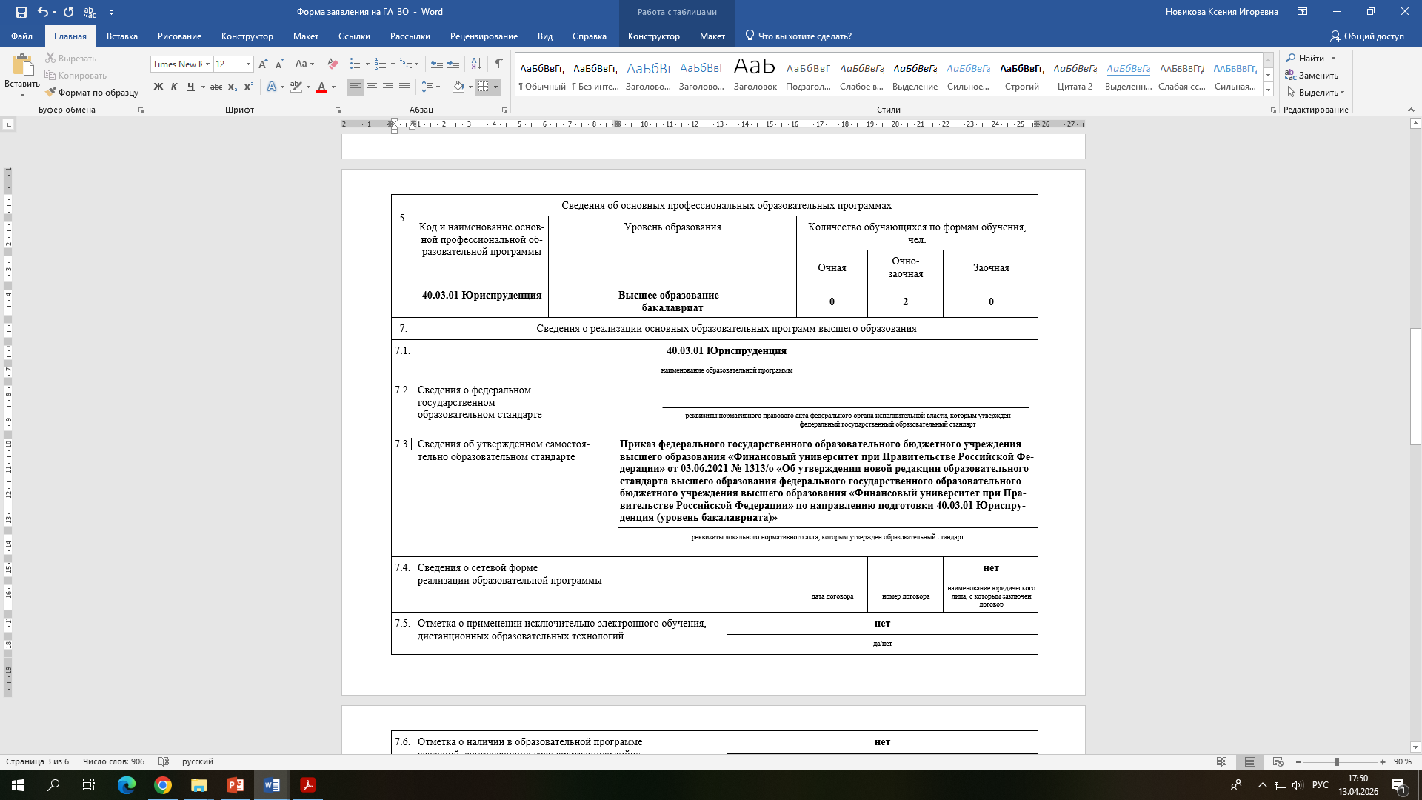
Заявление на государственную аккредитацию (ВО)
Правильно указать контингент в соответствии с формой обучения
В строке 7.1. указать наименование образовательной программы в соответствии со строкой 5.

Slide 9
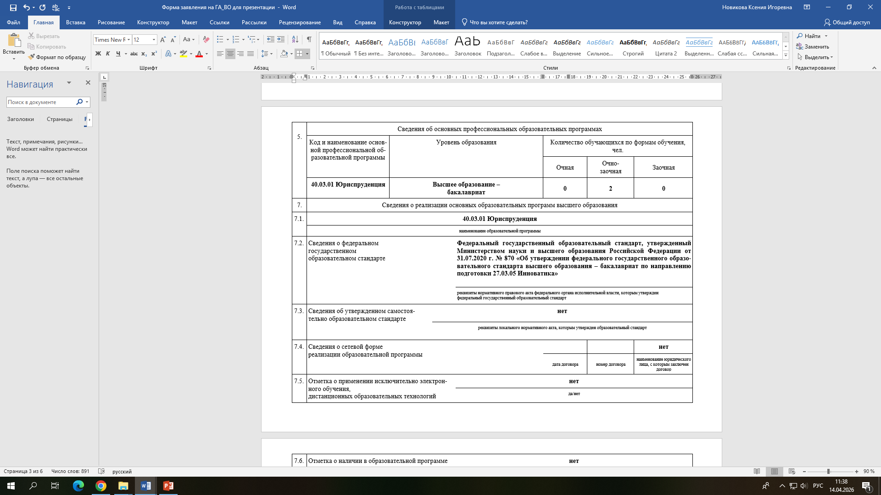
Заявление на государственную аккредитацию (ВО)
В случае наличия самостоятельного образовательного стандарта Финуниверситета указать реквизиты приказа в строке 7.3.
В случае отсутствия самостоятельного образовательного стандарта Финуниверситета указать реквизиты федерального государственного образовательного стандарта в строке 7.2.
В строке 7.3. указать значение «нет».

Slide 10
Аккредитационные показатели по образовательным программам ВО
АП 1
Средний балл единого государственного экзамена (далее - ЕГЭ) обучающихся, принятых по его результатам на обучение по образовательным программам высшего образования - программам бакалавриата и специалитета, (не применяется для образовательных программ высшего образования - программ магистратуры, ординатуры, ассистентуры-стажировки)
АП 4
Доля работников из числа руководителей и (или) работников организаций, деятельность которых связана с направленностью (профилем) реализуемой образовательной программы (имеющих стаж работы в данной профессиональной области), в общем числе лиц, реализующих образовательную программу высшего образования
АП 2
Наличие электронной информационно-образовательной среды
АП 5
Доля обучающихся, выполнивших 70% и более заданий диагностической работы, сформированной из фонда оценочных средств организации, осуществляющей образовательную деятельность, по соответствующей образовательной программе высшего образования, в общем количестве обучающих, выполнявших диагностическую работу
АП 3
Доля научно-педагогических работников, имеющих ученую степень и (или) ученое звание (в том числе богословские ученые степени и звания), и (или) лиц, приравненных к ним, в общем числе работников, реализующих образовательную программу высшего образования
АП 6
Наличие внутренней системы оценки качества образования

Slide 11
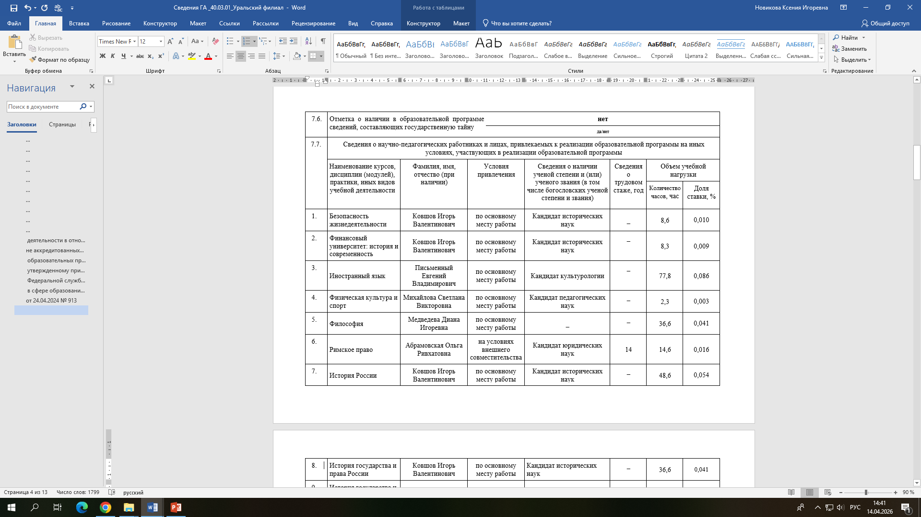
Заявление на государственную аккредитацию (ВО)
По основному месту работы, внутреннее или внешнее совместительство, на условиях гражданско-правового договора
Для выполнения показателя АП3 указываем наличие ученой степени и (или) ученого звания у НПР.
Соответствие ФГОС/Собственный образовательный стандарт.
Пример:
Не менее 60 % численности педагогических работников должны иметь ученую степень и (или) ученое звание
Не менее 5 % численности пед.работников, которые являются работниками иных организаций, осуществляющие трудовую деятельность в профессиональной сфере, соответствующей профессиональной деятельности;
Для выполнения показателя АП4 указываем трудовой стаж работы НПР в организациях, деятельность которых связана с направленностью (профилем) реализуемой образовательной программы.
Если НПР не подходит для выполнения показателя АП 4, то указываем значение «-»).
Пустых ячеек быть не должно!

Slide 12
Заявление на государственную аккредитацию (ВО)
Количество часов указывается в соответствии с УП и приказом Финуниверситета от 23.03.2026 № 0723/о «Об утверждении Норм времени…(!)»
Доля ставки рассчитывается как отношение количества часов учебной нагрузки к верхнему пределу учебной нагрузки в процентах (верхний предел для ВО – 900)
Ссылка на приказ:
https://www.fa.ru/upload/constructor/025/t2xiynkhntym59zs6rd102sl023w23lk/Prikaz-po-OD-_0723_o-ot-23.03.2026-_Ob-utverzhd.-Norm-vremeni_-prod_ti-rabochego-vremeni-ped.-rabot..pdf

Slide 13
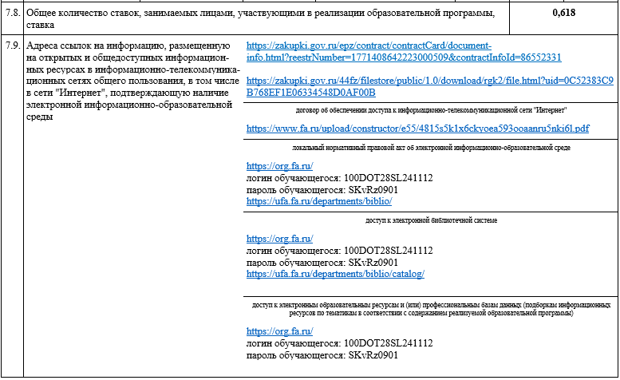
Заявление на государственную аккредитацию (ВО)
Ссылку заполняет УГКО
Ссылка на приказ об утверждении Положения об электронной информационно-образовательной среде Финуниверситета для выполнения от 27.07.2020 № 1346/о для выполнения показателя АП 2
Ссылки с сайта филиала обеспечивающие доступы

Slide 14
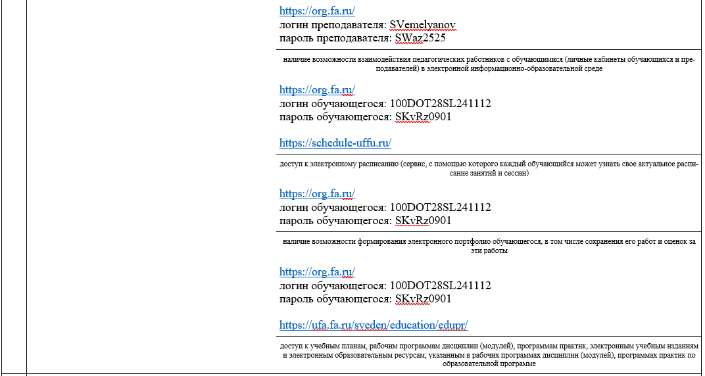
Заявление на государственную аккредитацию (ВО)
Ссылки с сайта филиала обеспечивающие доступы к электронному расписанию, учебным планам, рабочим программам дисциплин, электронным образовательным ресурсам и др.

Slide 15
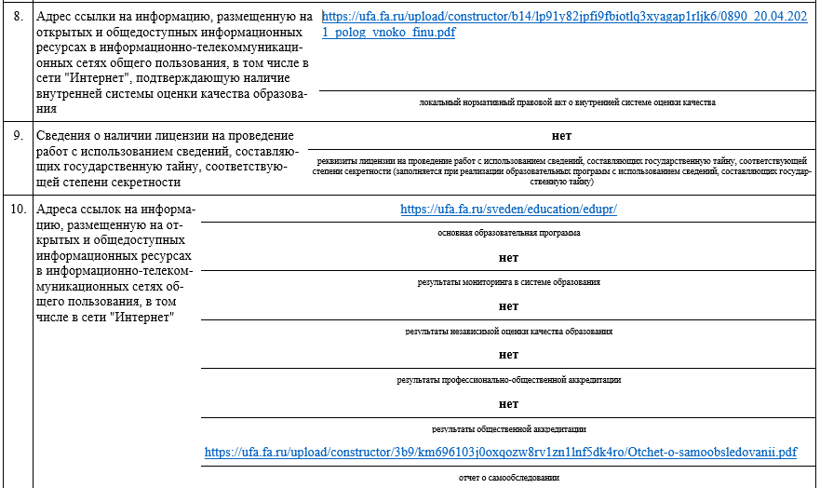
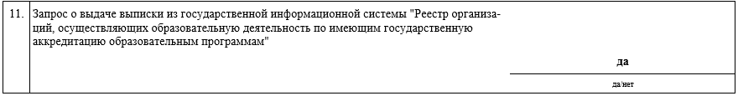
Заявление на государственную аккредитацию (ВО)
Ссылка на приказ об утверждении Положения о внутренней независимой оценке качества образования в Финуниверситете от 20.04.2021 № 0890/о для выполнения показателя АП 6
Ссылка на основную образовательную программу, размещенную на сайте филиала
Ссылка на отчет о самообследовании филиала с результатами опросов НПР и обучающихся .
Можно указать ссылку на место размещения результатов опросов или сами результаты опросов (в приложении)

Slide 16
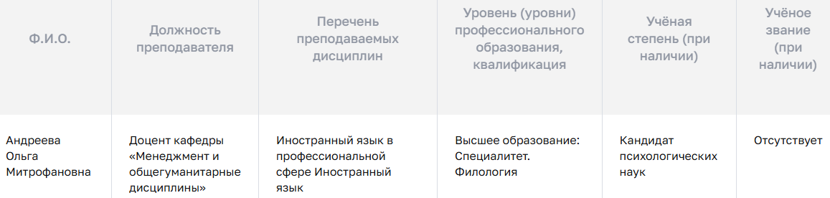
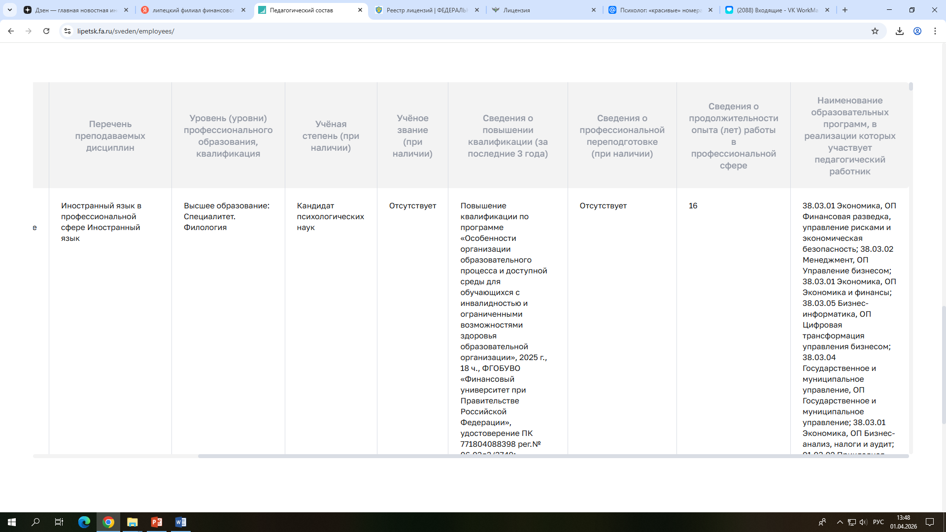
Педагогический состав на сайте филиала
Информация в Сведениях должна быть указана в соответствии с информацией, размещенной на сайте филиала.

Slide 17
Аккредитационные показатели по образовательным программам СПО
АП 1
Доля педагогических работников, обеспечивающих освоение обучающимися профессиональных модулей образовательной программы среднего профессионального образования, имеющих опыт деятельности не менее одного года в организациях, направление деятельности которых соответствует области профессиональной деятельности, в общей численности педагогических работников, участвующих в реализации профессиональных модулей соответствующей образовательной программы среднего профессионального образования
АП 3
Доля обучающихся, выполнивших 70% и более заданий диагностической работы в ходе оценивания достижения обучающимися результатов обучения по соответствующей образовательной программе среднего профессионального образования, в общем количестве обучающихся, выполнявших диагностическую работу
АП 2
Наличие электронной информационно-образовательной среды
АП 4
Наличие внутренней системы оценки качества образования

Slide 18
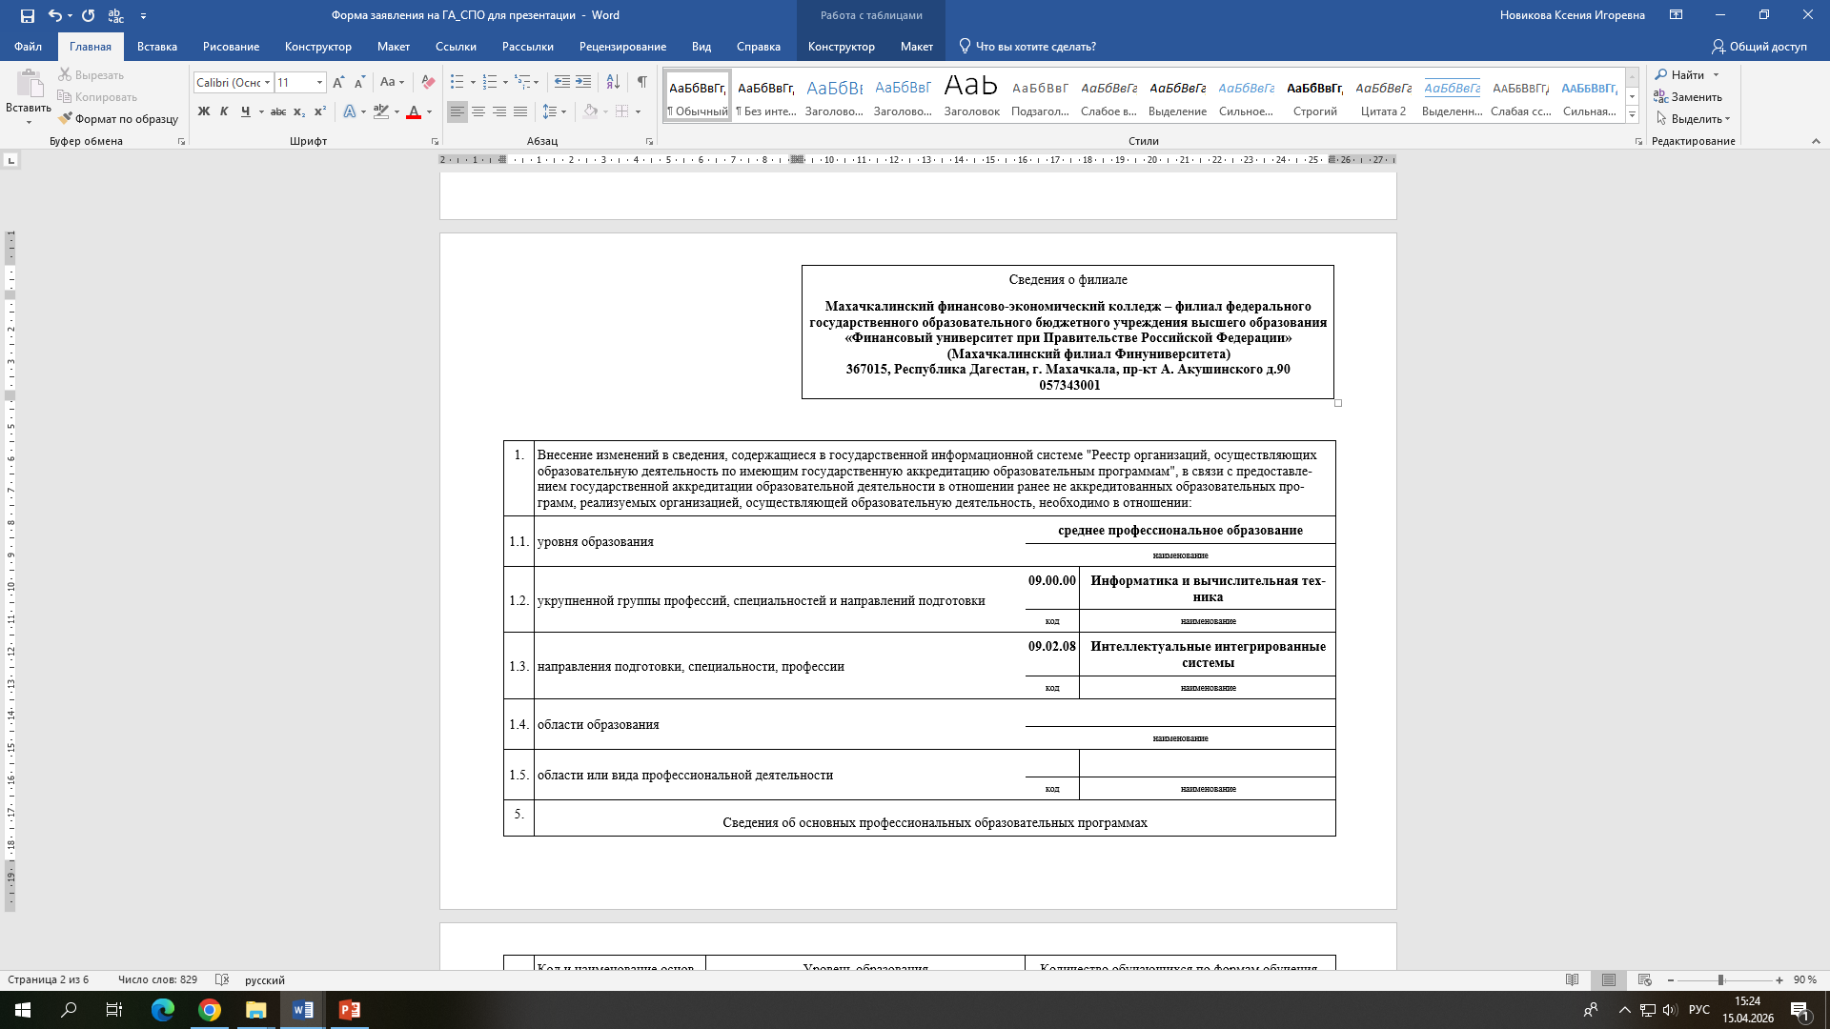
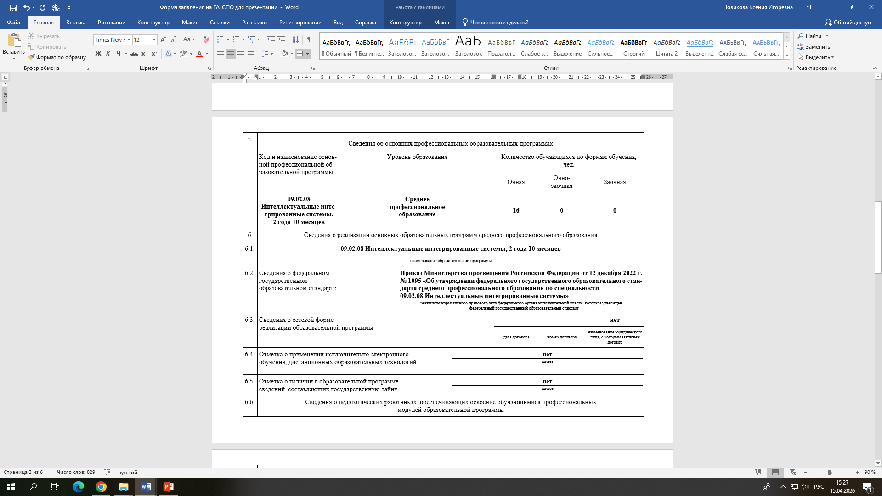
Заявление на государственную аккредитацию (СПО)
Указываются наименование уровня образования, наименование укрупненной группы профессий, специальности
В строке 6.1. указывается наименование образовательной программы в соответствии со строкой 5 формы, а также указывается срок получения образования по очной форме обучения в соответствии с ФГОС

Slide 19
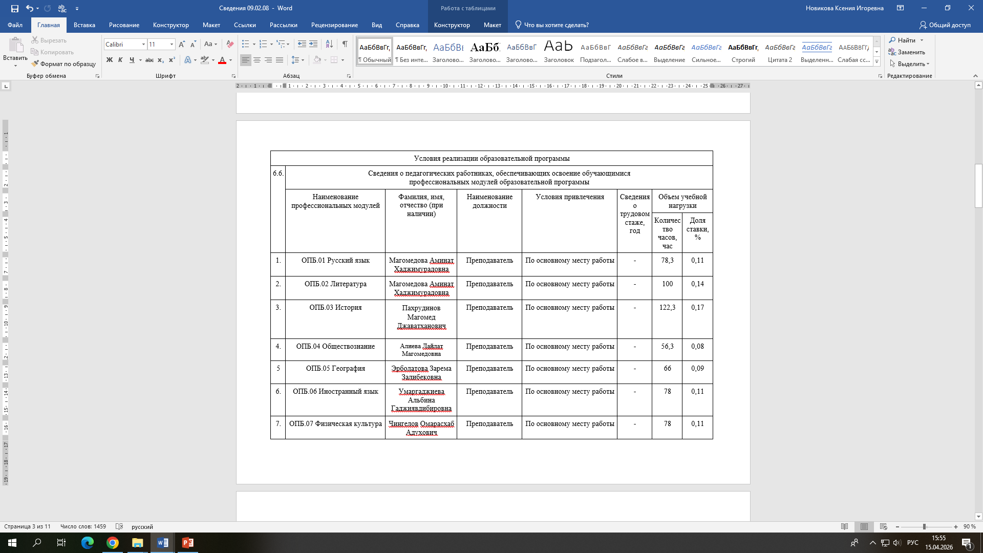
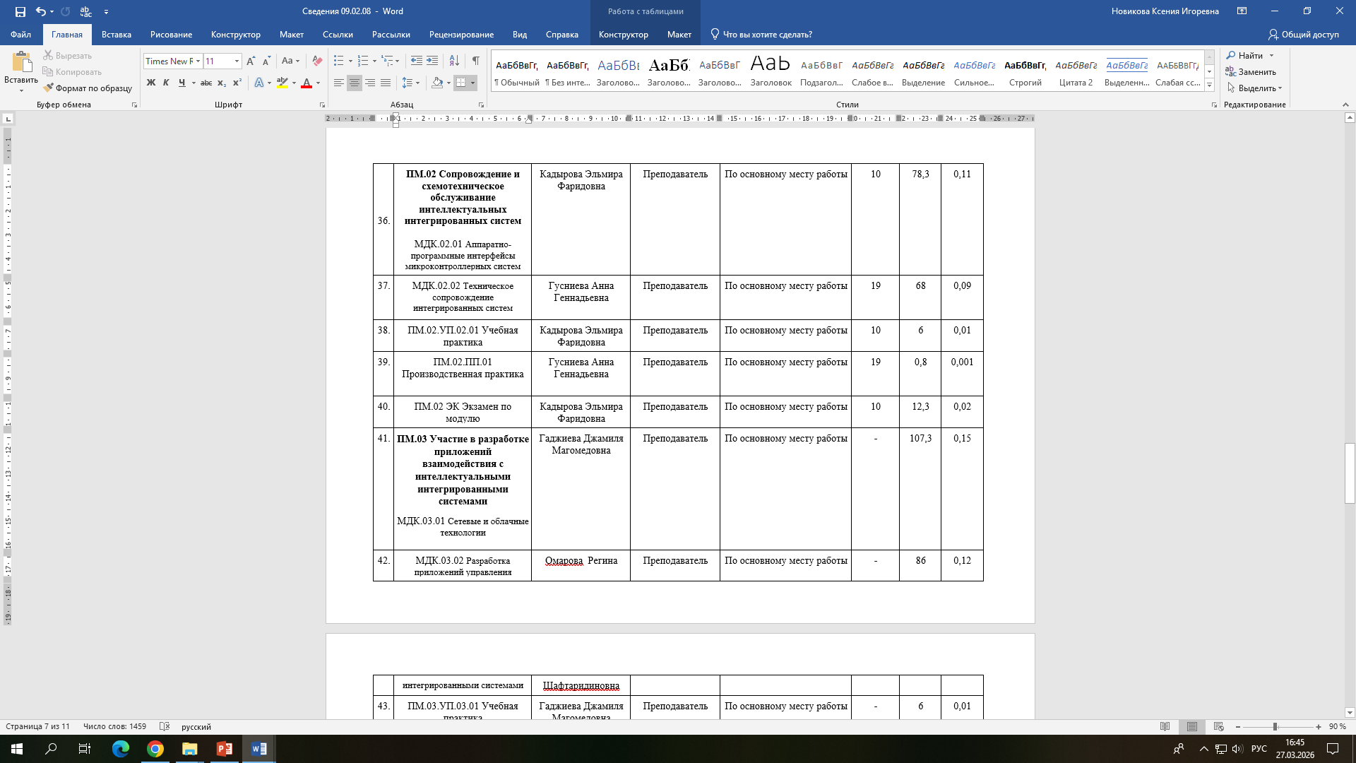
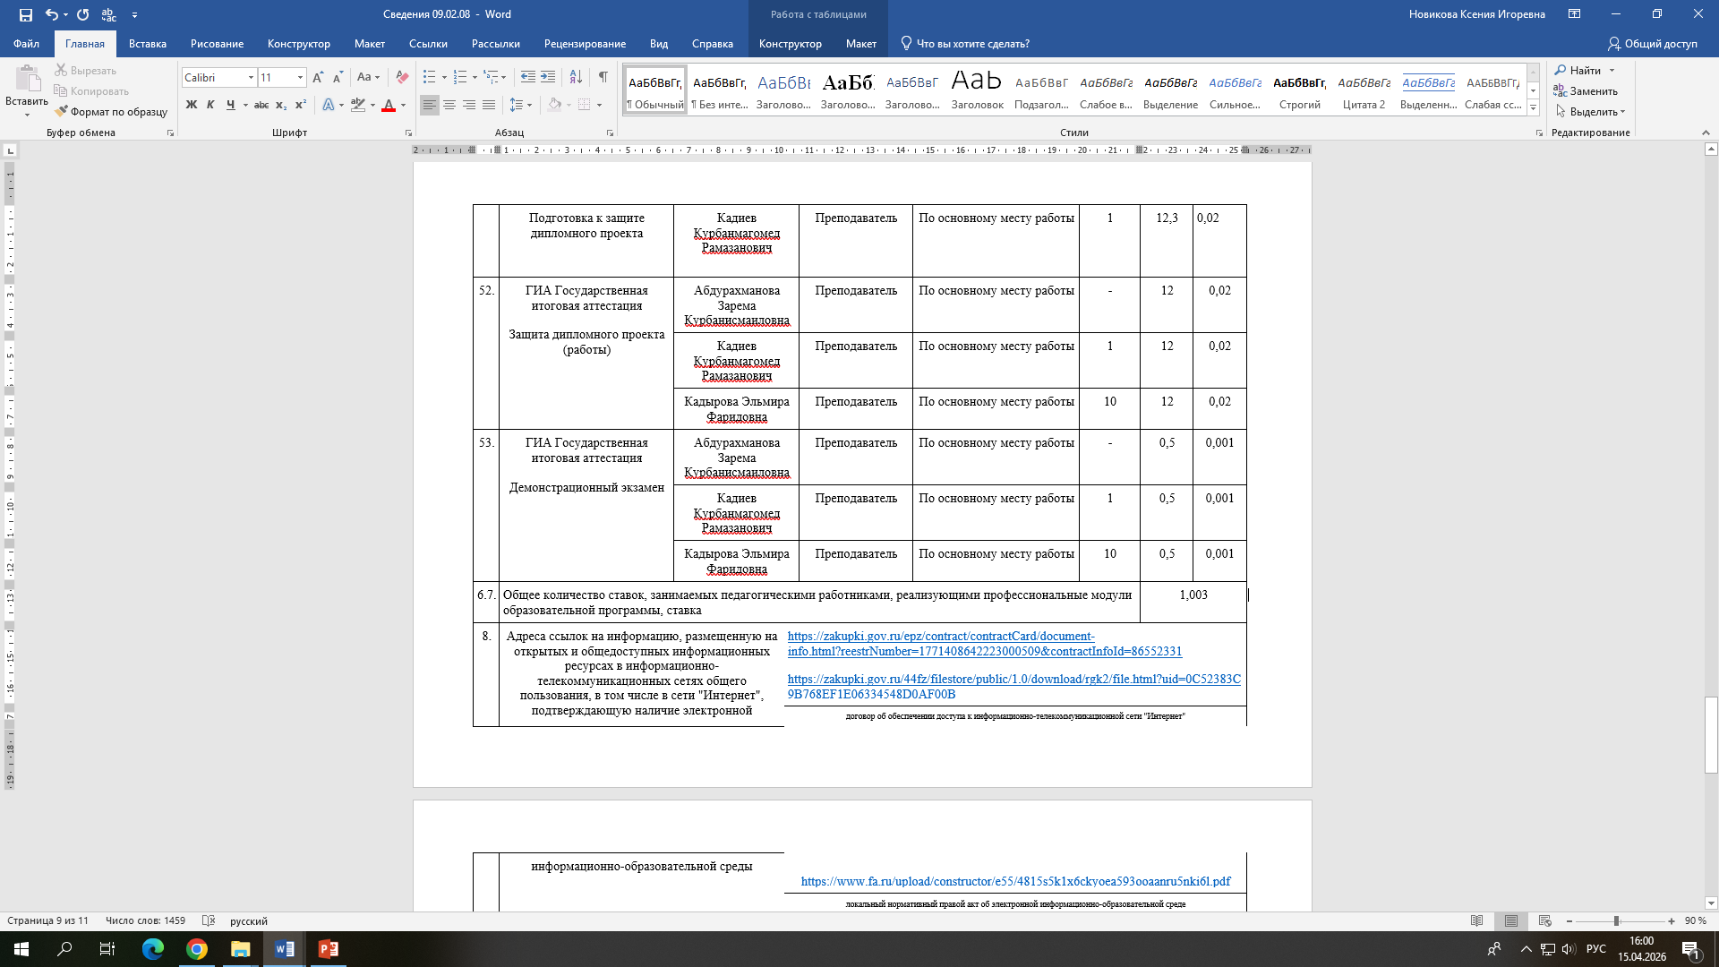
Заявление на государственную аккредитацию (СПО)
Для выполнения показателя АП 1 указываем сведения о трудовом стаже пед. работников, обеспечивающих освоение обучающимися профессиональных модулей образовательной программы, имеющих опыт деятельности не менее 1 года в организациях, направление деятельности которых соответствует области профессиональной деятельности, в общей численности пед.работников, участвующих в реализации профессиональных модулей
Количество часов указывается в соответствии с УП и приказом Финуниверситета от 29.08.2025 № 1955/о «Об утверждении Положений о продолжительности рабочего времени (нормах часов пед.работы)…(!)»
Доля ставки рассчитывается как отношение количества часов учебной нагрузки к норме часов учебной преподавательской работы за ставку заработной платы в процентах (норма часов для СПО – 720)
Приказ о нормах времени
Общее количество ставок рассчитывается только в соответствии со всеми профессиональными модулями УП

Slide 20
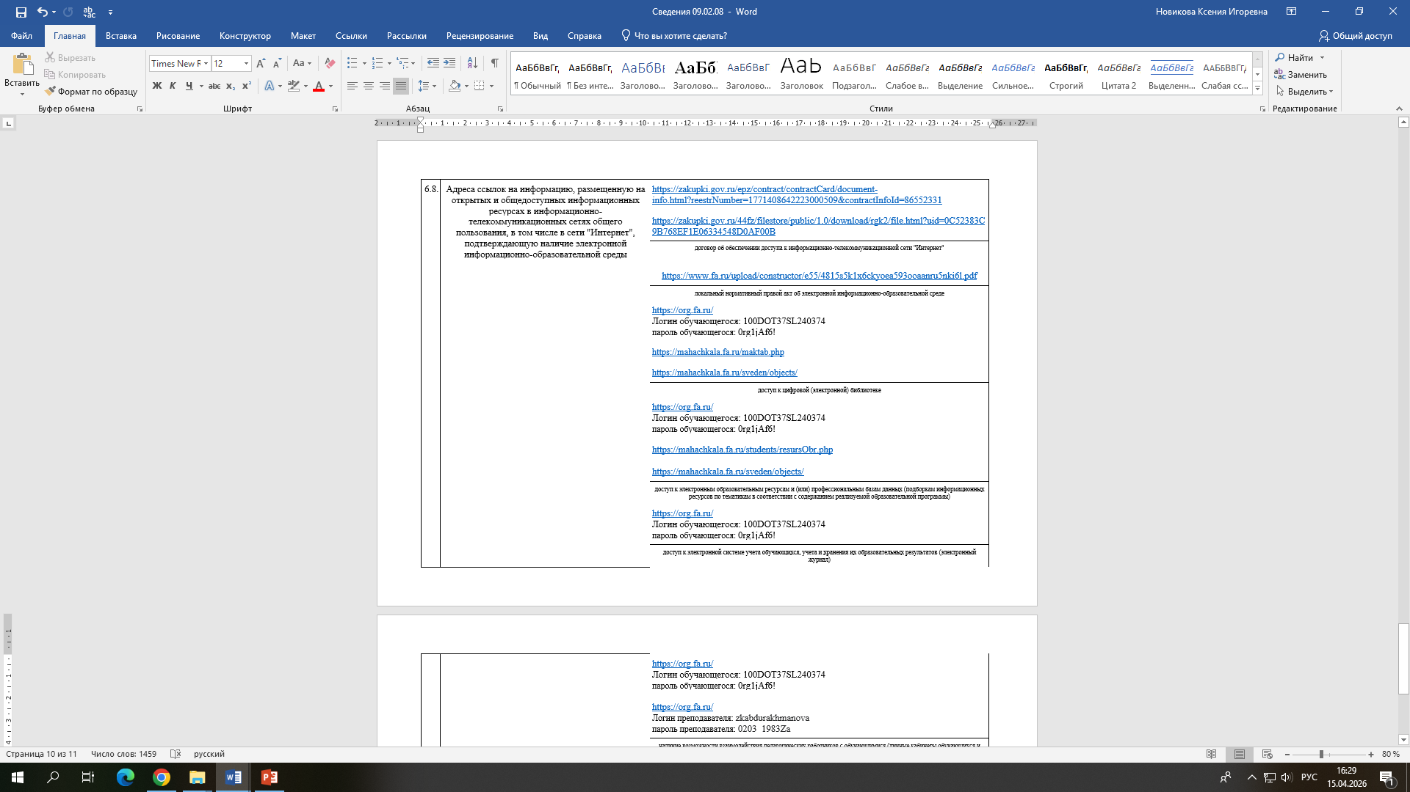
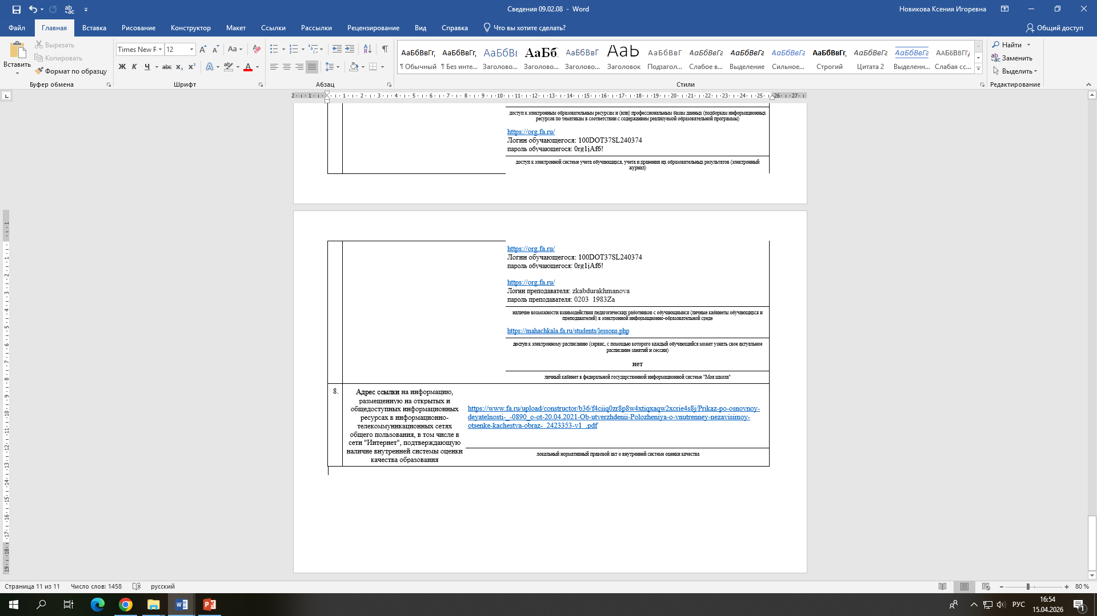
Заявление на государственную аккредитацию (СПО)
Ссылку заполняет УГКО
Ссылки с сайта филиала обеспечивающие доступы
Ссылка на приказ об утверждении Положения об электронной информационно-образовательной среде Финуниверситета для выполнения от 27.07.2020 № 1346/о для выполнения показателя АП 2
Ссылка на приказ Финуниверситета о ВСОКО от 20.04.2021 № 0890/о для выполнения показателя АП 4

Slide 21
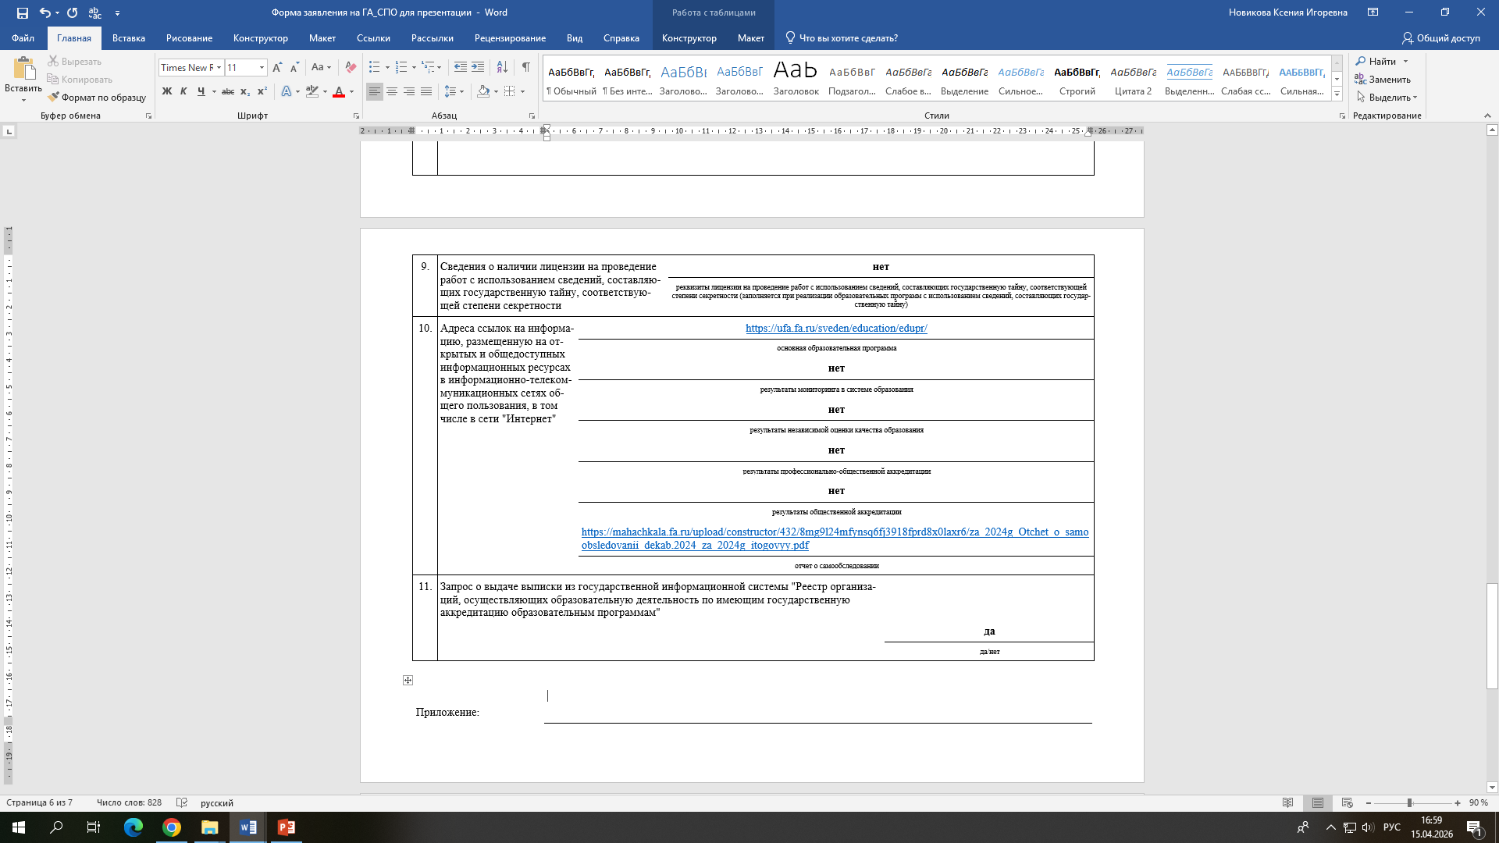
Заявление на государственную аккредитацию (СПО)
Ссылка на основную образовательную программу, размещенную на сайте филиала
Ссылка на отчет о самообследовании филиала с результатами опросов ПЕД.РАБ, обучающихся, работодателей.
Можно указать ссылку на место размещения результатов опросов или сами результаты опросов (в приложении)

Slide 22
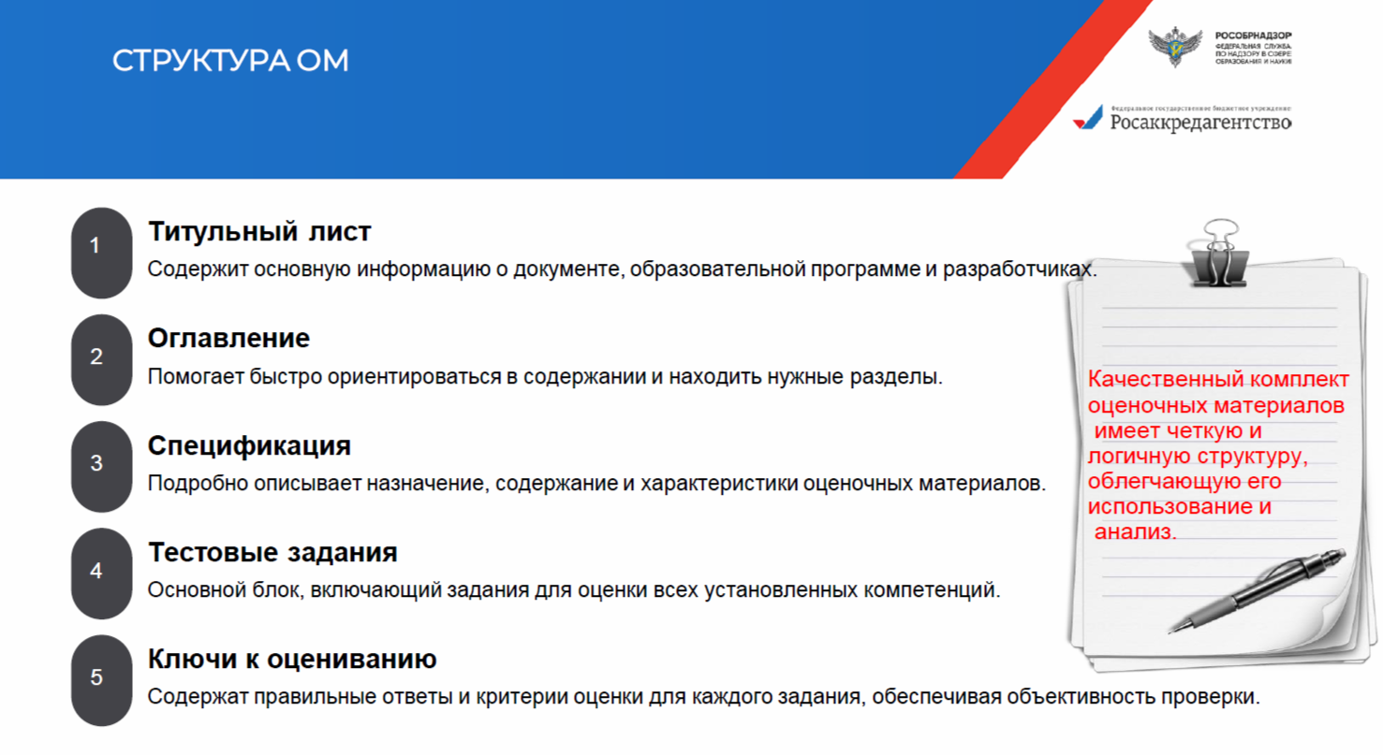
Фонд оценочных средств

Slide 23
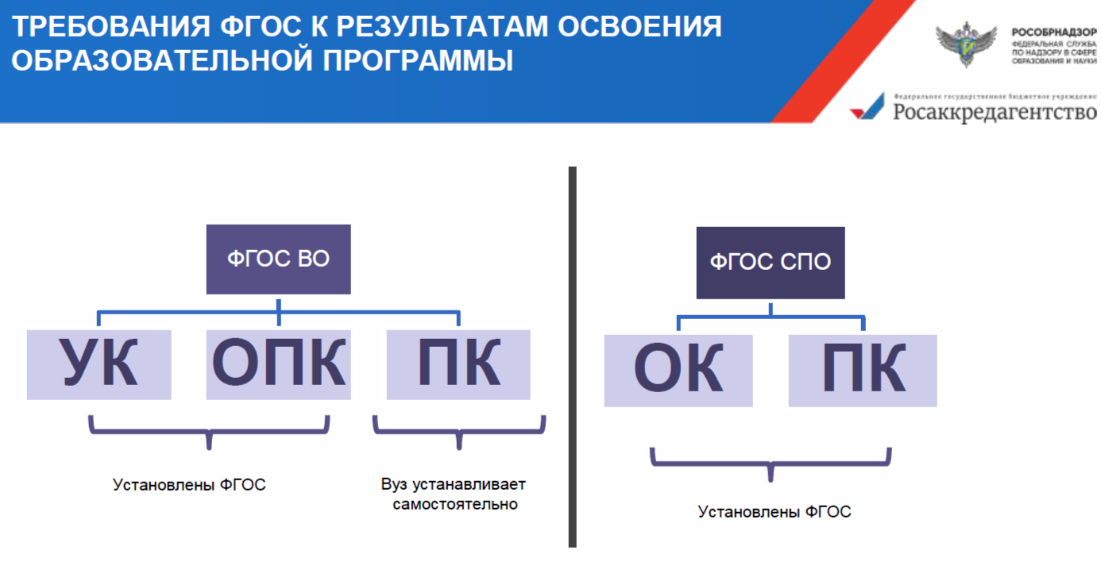
Фонд оценочных средств

Slide 24
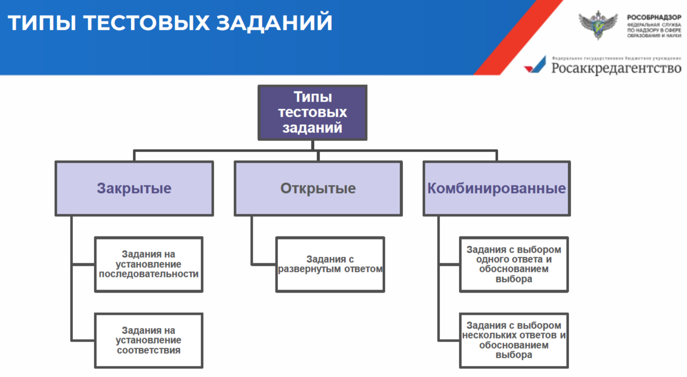
Фонд оценочных средств

Slide 25
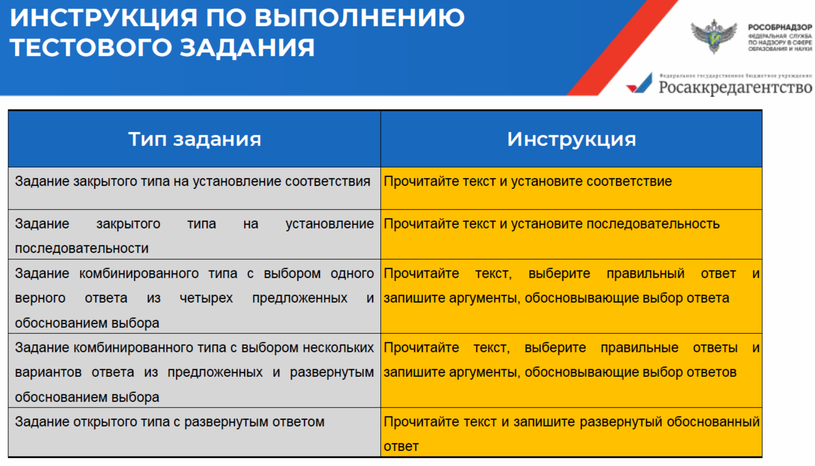
Фонд оценочных средств

Slide 26
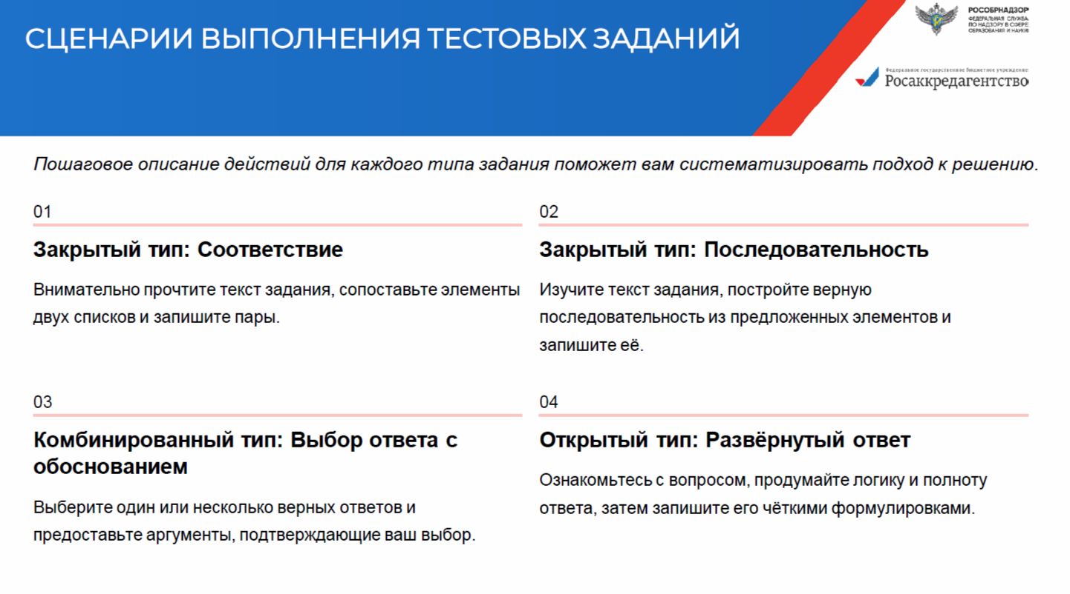
Фонд оценочных средств

Slide 27
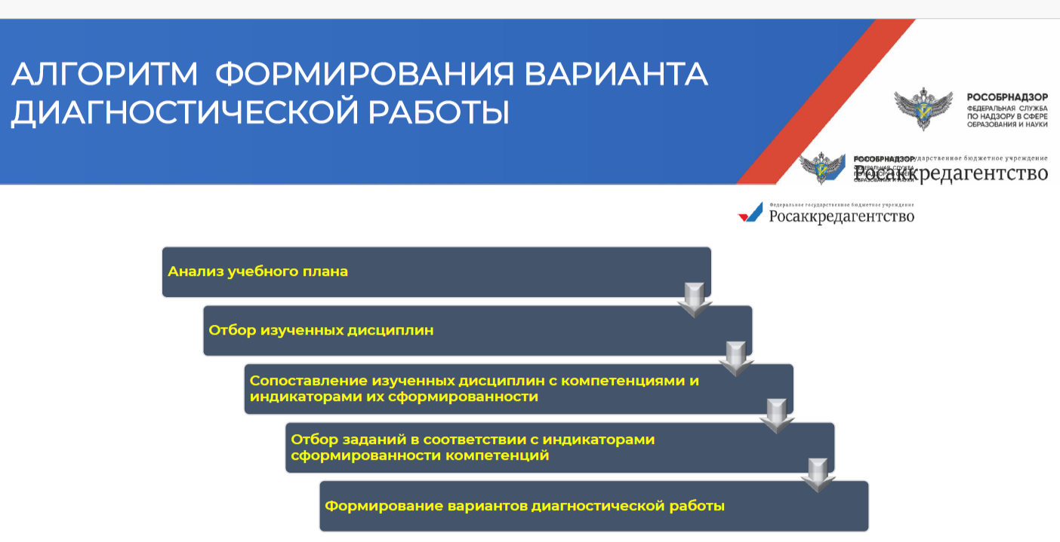
Фонд оценочных средств

Slide 28
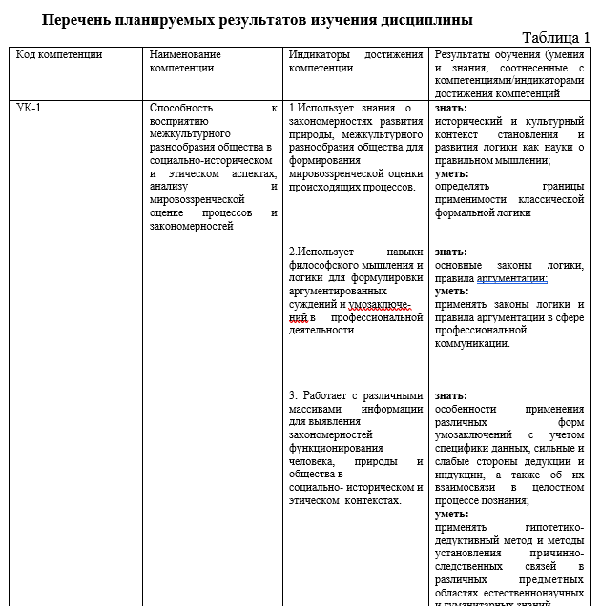
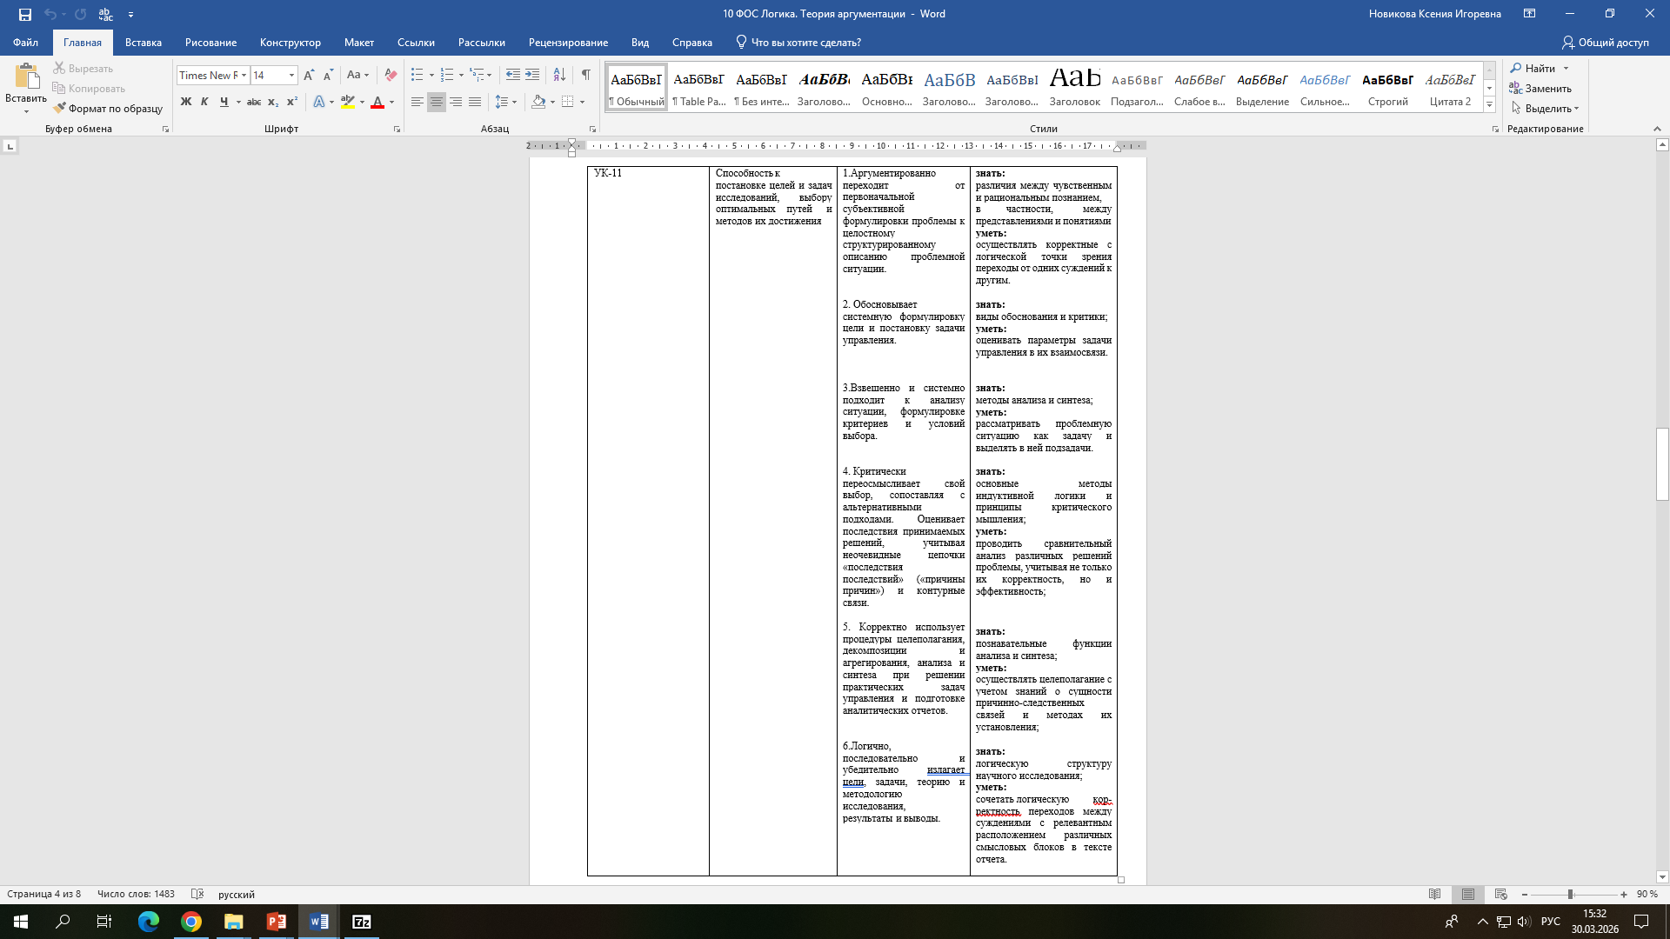
Фонд оценочных средств ВО (тестовые задания)

Slide 29
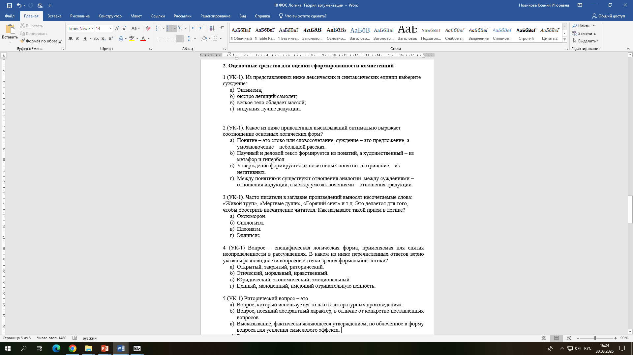
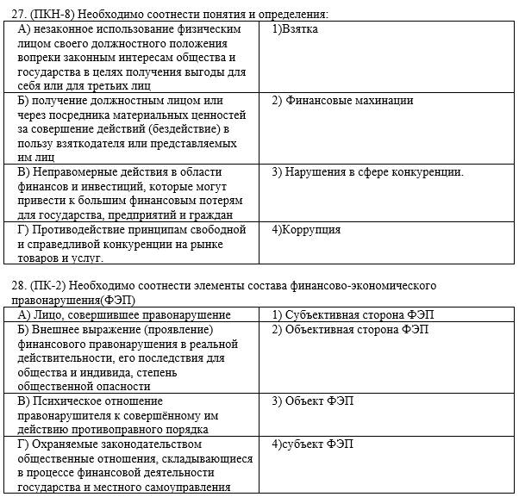
Фонд оценочных средств ВО (тестовые задания)
Задания с выбором одного ответа
Задания на установление соответствия

Slide 30
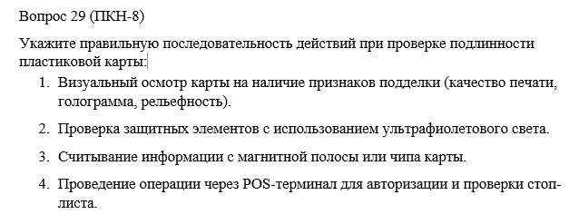
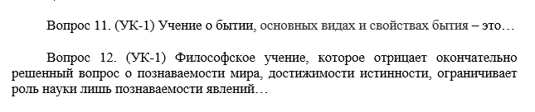
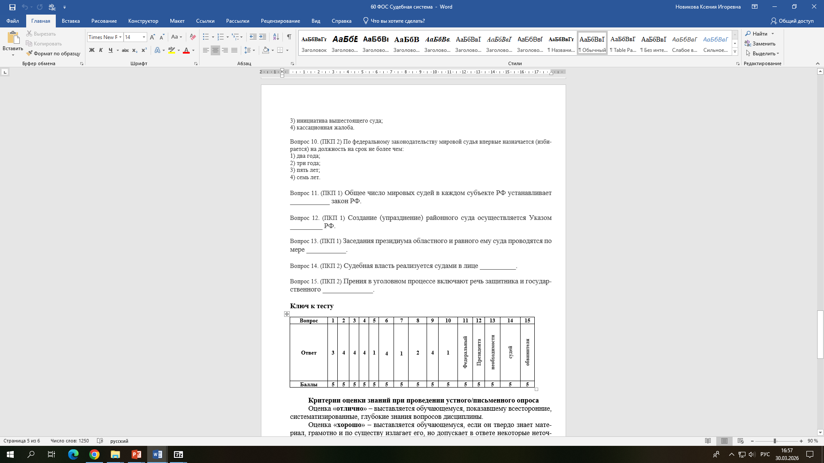
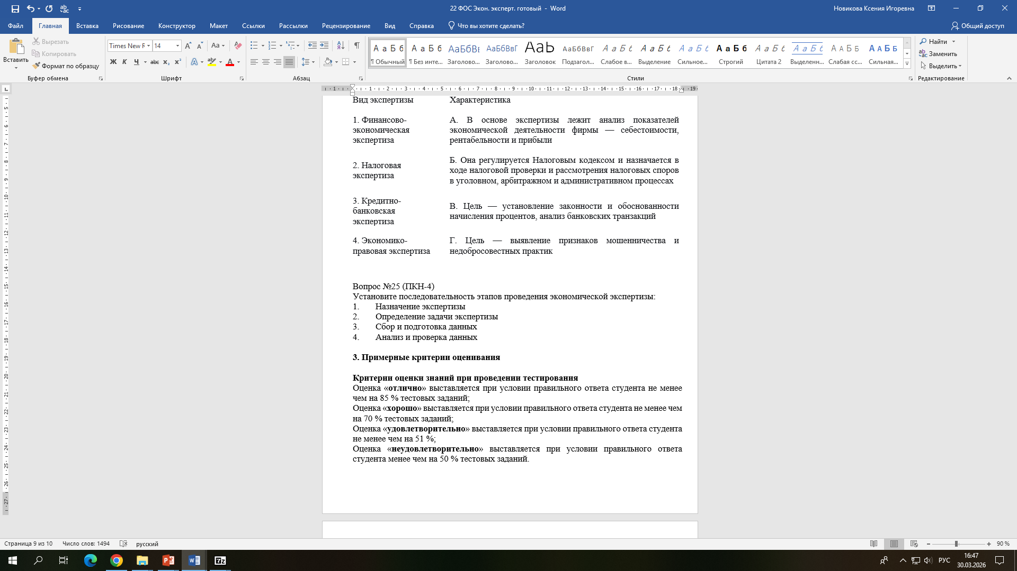
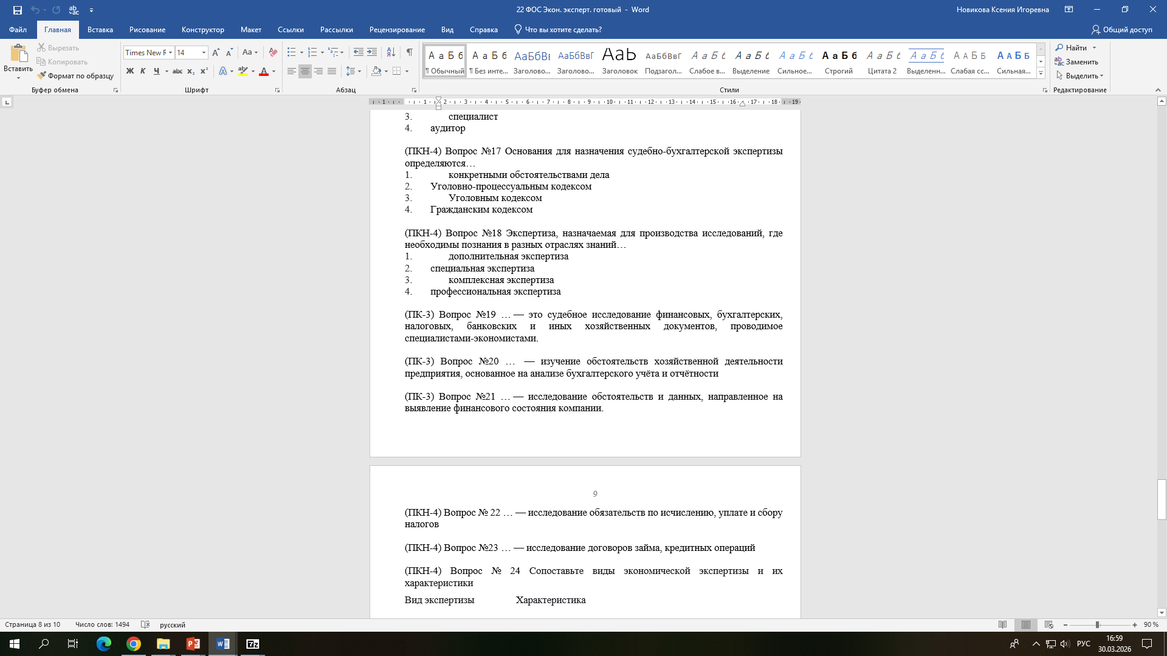
Фонд оценочных средств ВО (тестовые задания)
Задания на установление последовательности
Задания с развернутым ответом

Slide 31
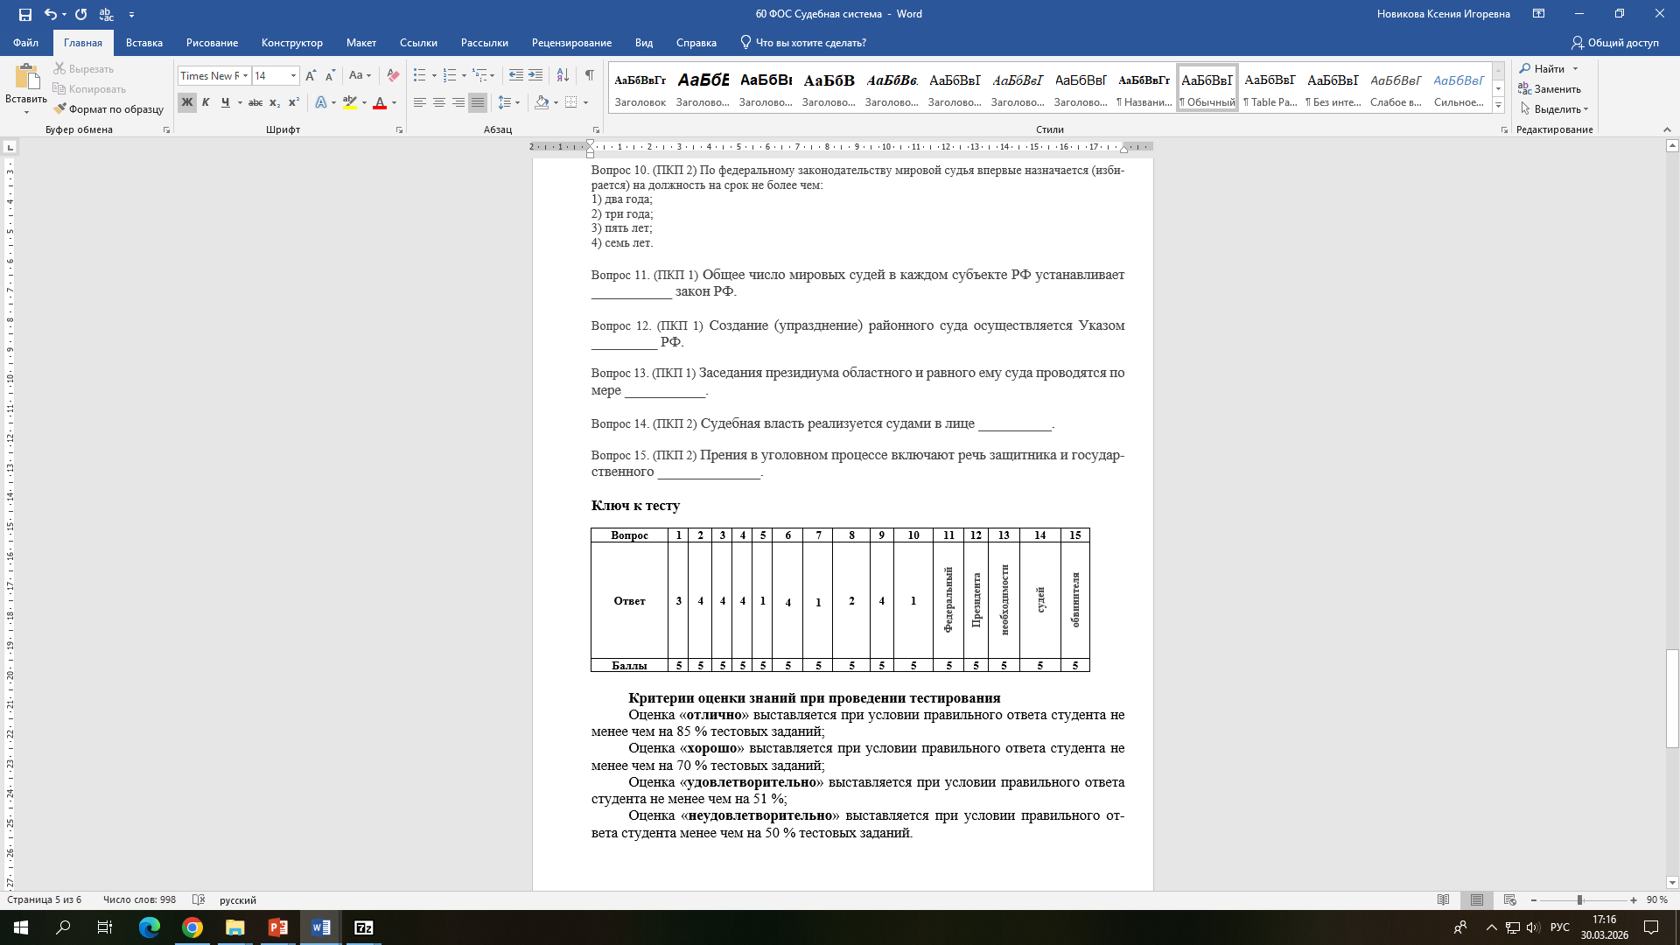
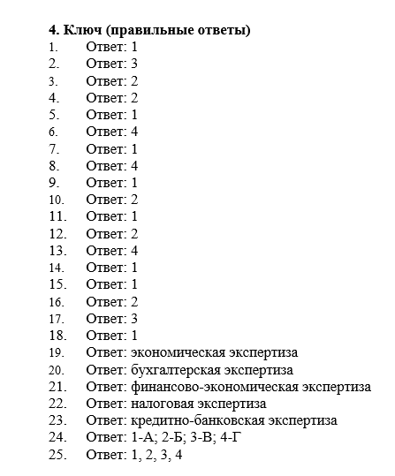
Фонд оценочных средств ВО (ключи к оцениванию)
Задания с выбором одного ответа
Задания с развернутым ответом
Задание на установление соответствия
Задание на установление последовательности

Slide 32
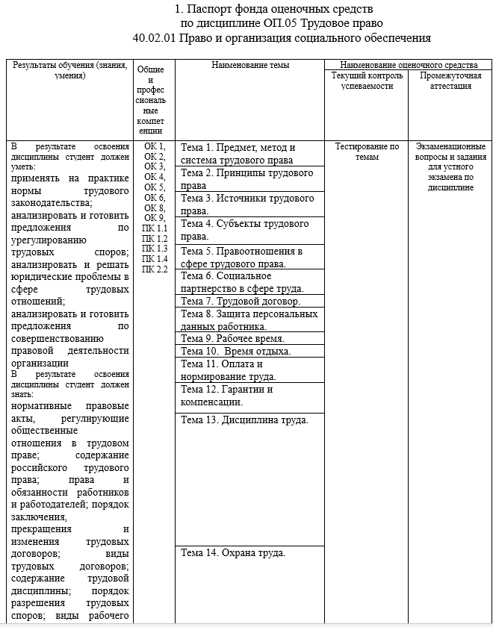
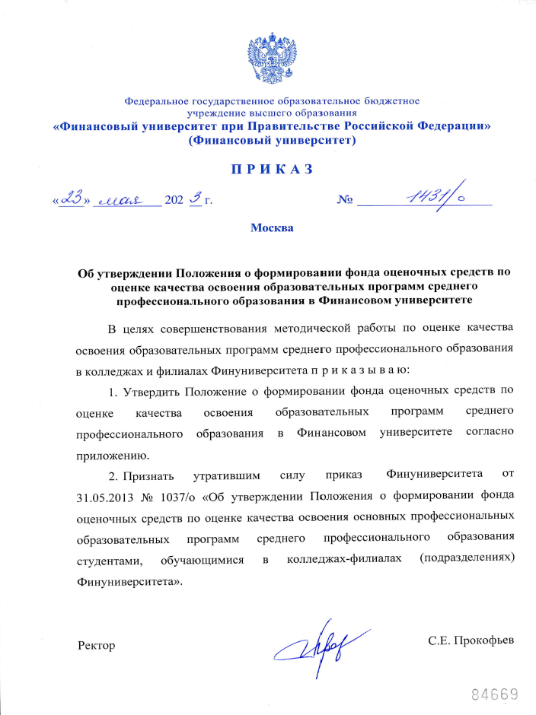
Фонд оценочных средств СПО
Приказ Финуниверситета «Об утверждении Положения о формировании ФОС…(!)»
Ссылка на приказ: https://www.fa.ru/upload/constructor/f8b/cm2ozobhrfc6u53i7lsk9uia4zj37em0/Prikaz-_-1431_o-ot-23.05.2023-FOS-SPO.pdf

Slide 33
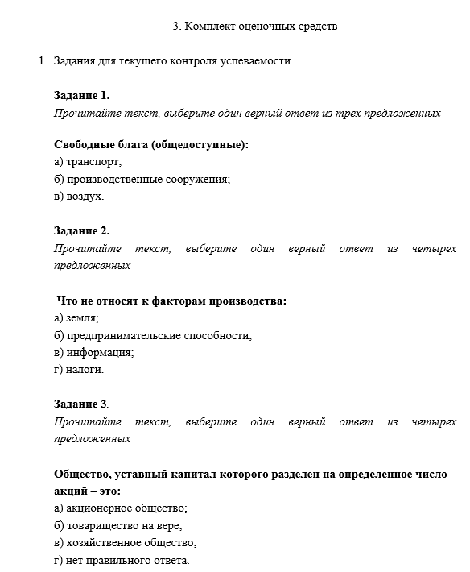
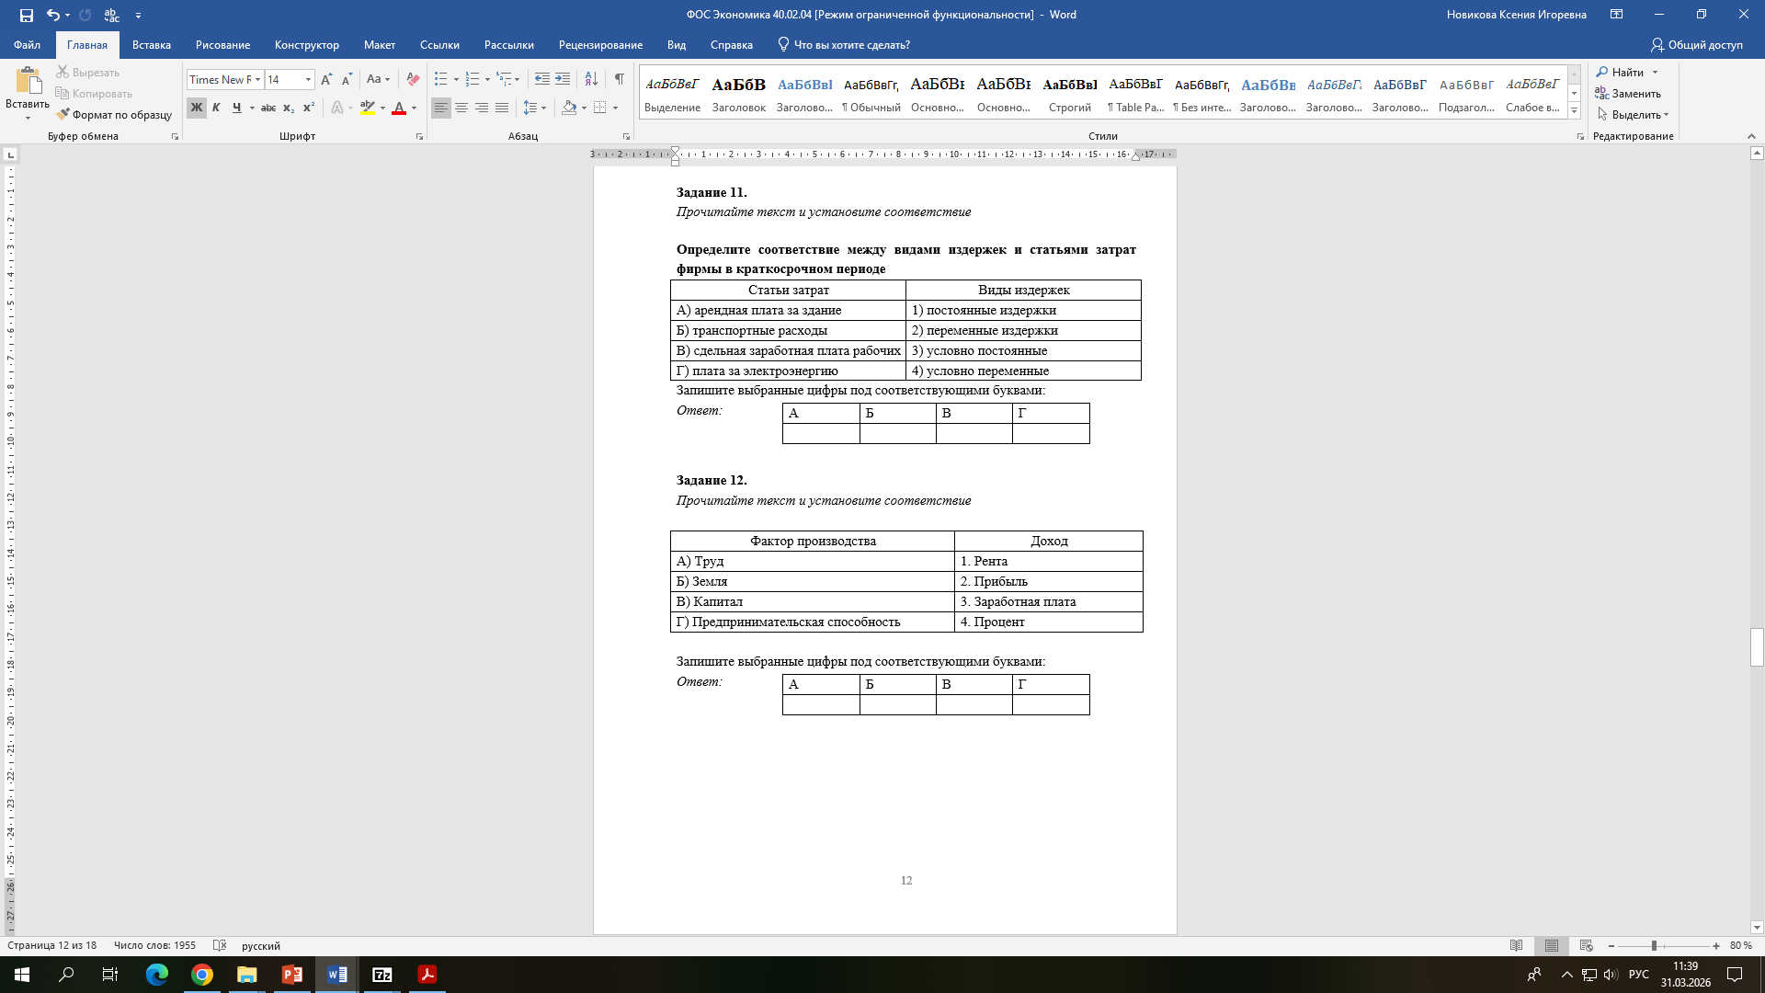
Фонд оценочных средств СПО (тестовые задания)
Инструкция
к заданию!

Slide 34
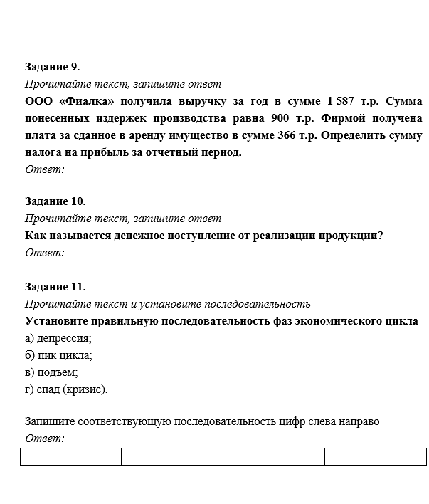
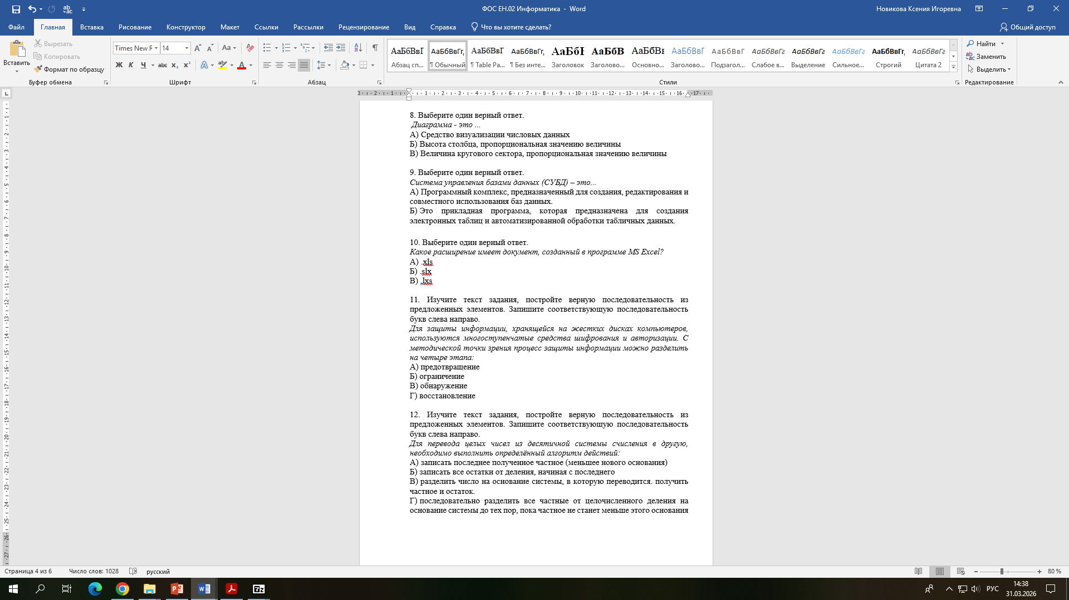
Фонд оценочных средств СПО (тестовые задания)
Сценарий
к заданию!

Slide 35
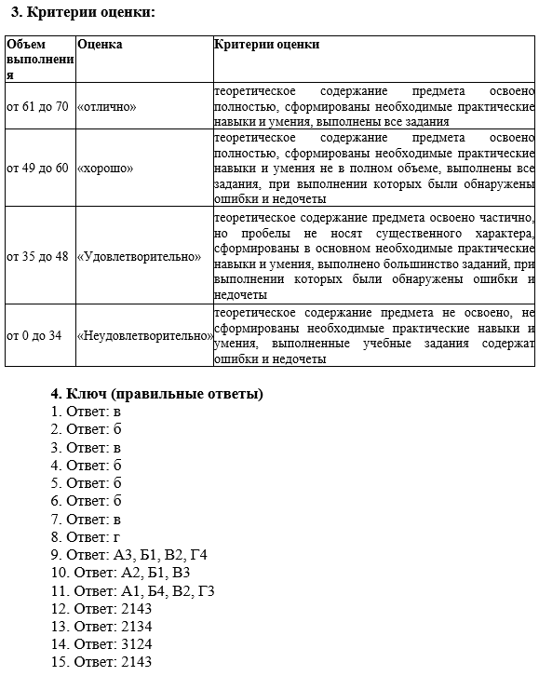
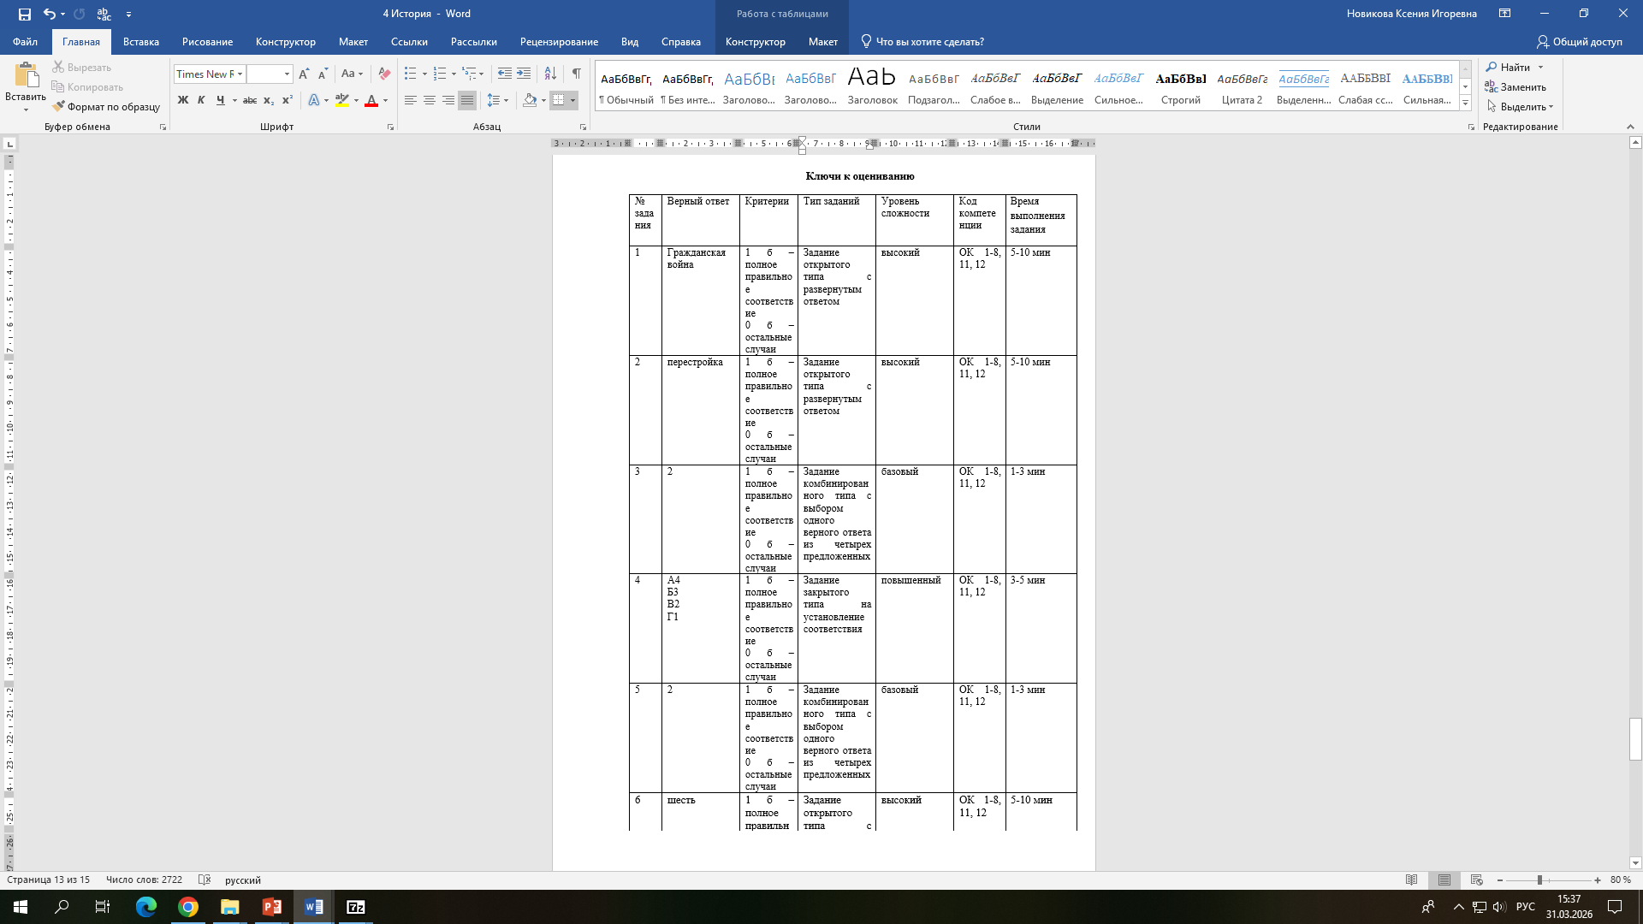
Фонд оценочных средств СПО (ключи к оцениванию)

Slide 36
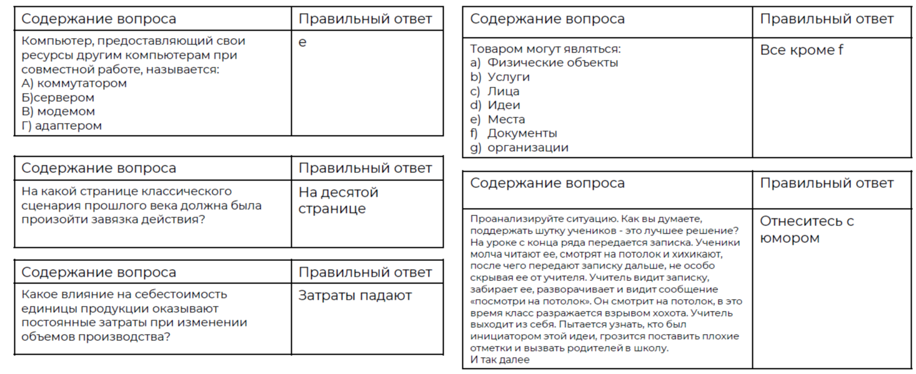
Фонд оценочных средств (ошибки)

Slide 37
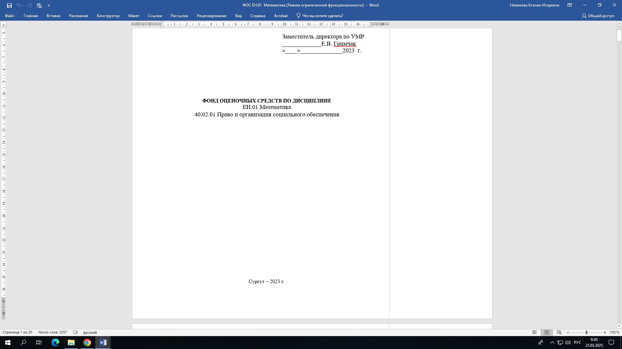
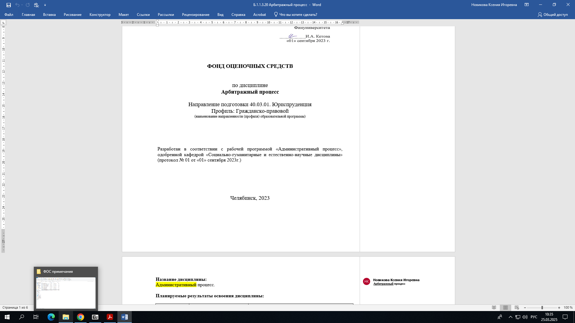
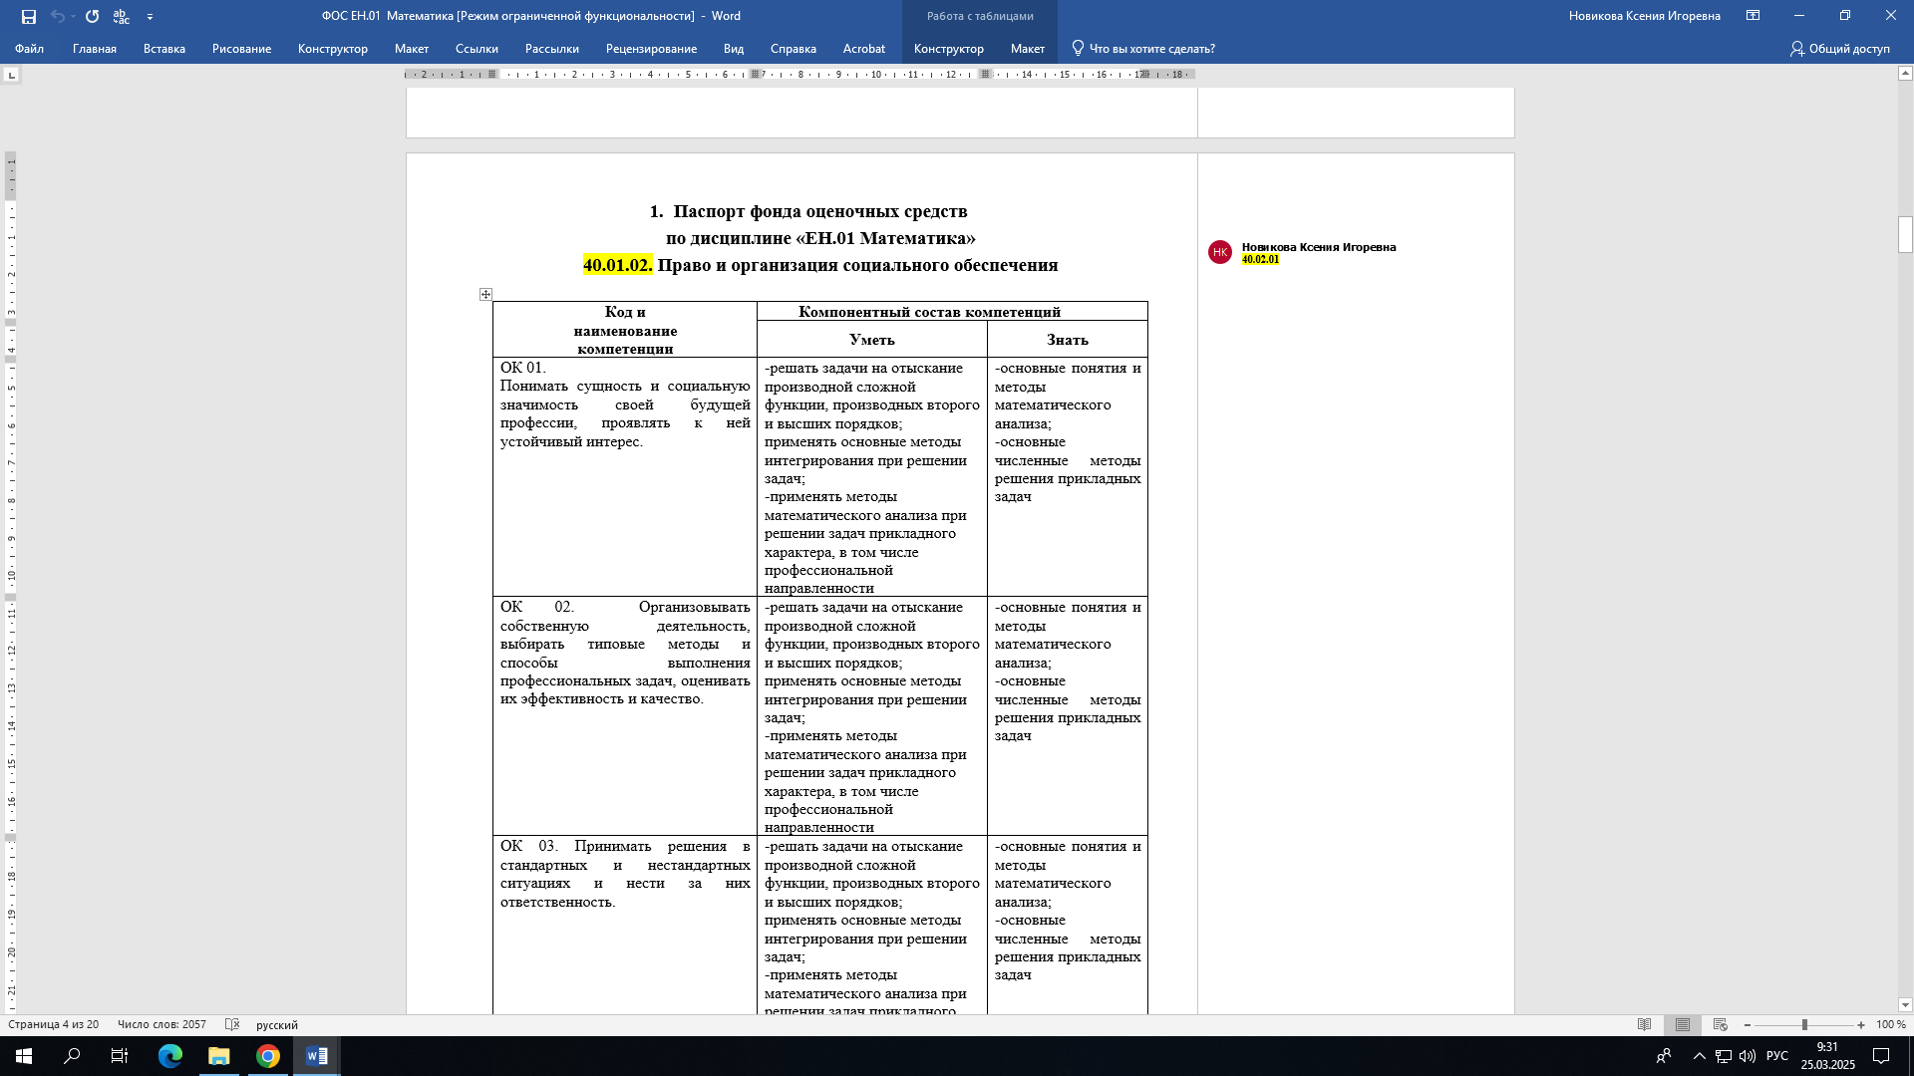

Фонд оценочных средств (ошибки)
Корректность кода специальности/направления года
Корректность наименования дисциплины (строго в соответствии с УП)

Slide 38


Фонд оценочных средств (ошибки)
В вопросе варианты ответов представлены с указанием цифрового значения, а в ключах к оцениванию – в буквенном значении

Slide 39



Размещение компонентов ОП на сайте филиала
Раздел «Сведения об образовательной организации», подраздел «Образование» в «Информации об образовательной программе, в том числе об адаптированной образовательной программе»
Включенная подпись (sig)!
ФОС размещается в форматах pdf и word !

Slide 40

Спасибо за внимание !

